Slide 1
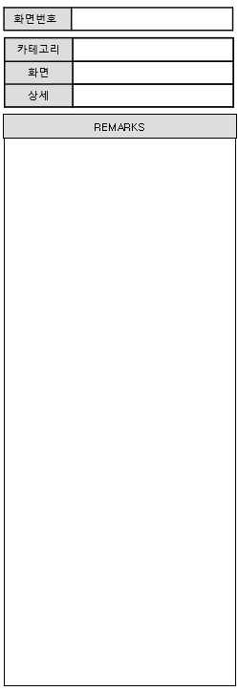




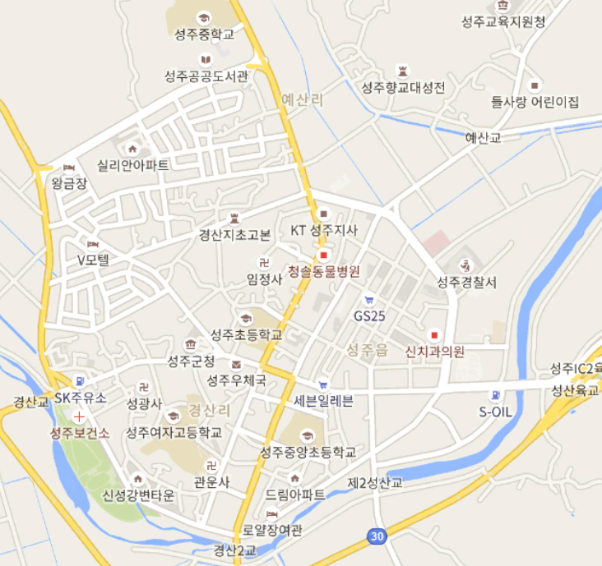




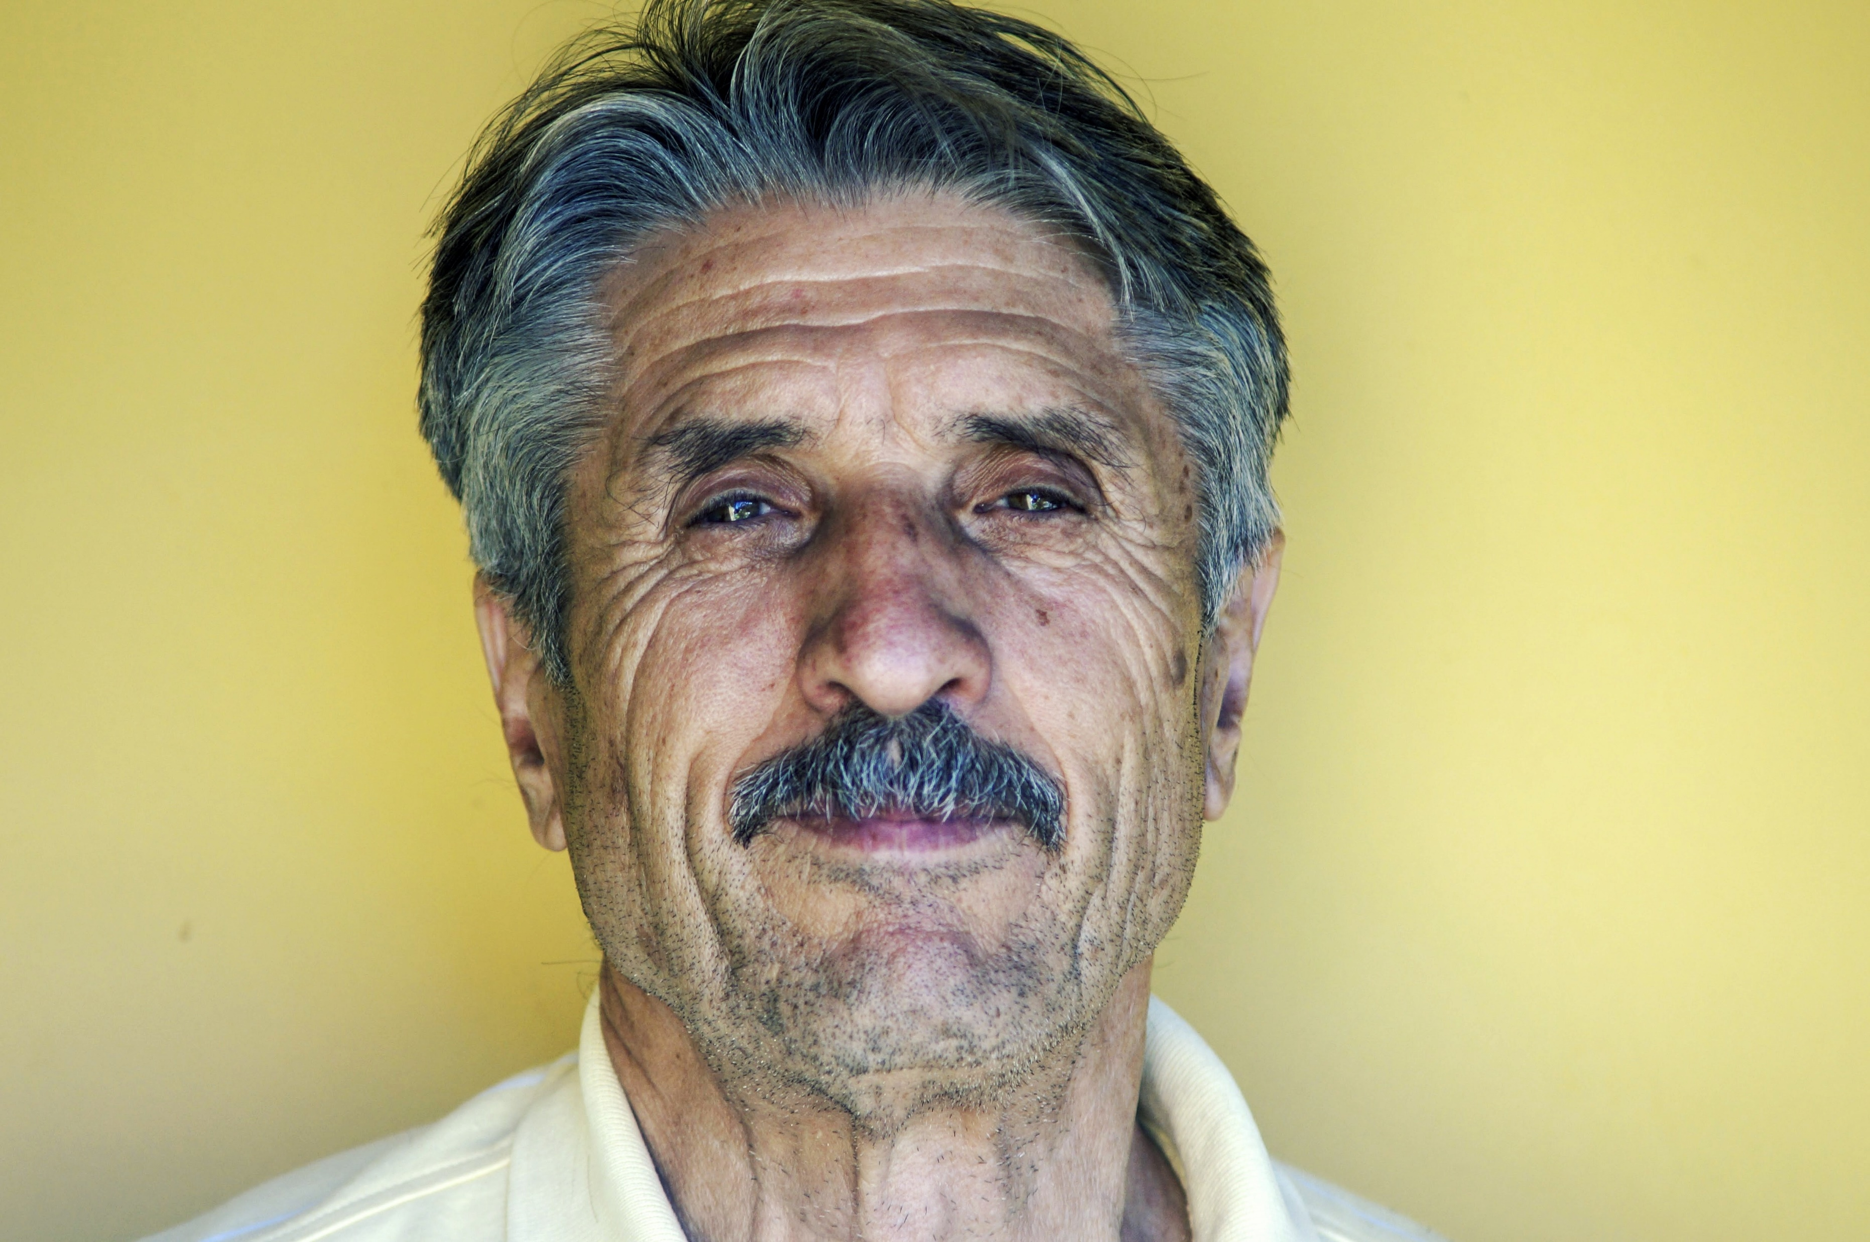

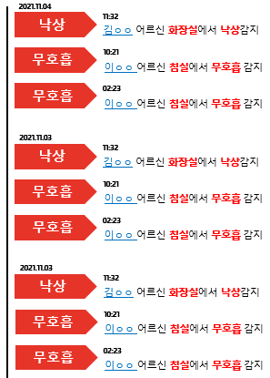
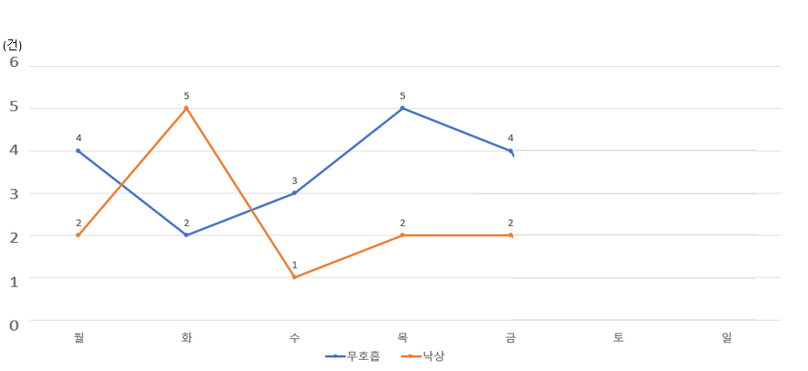


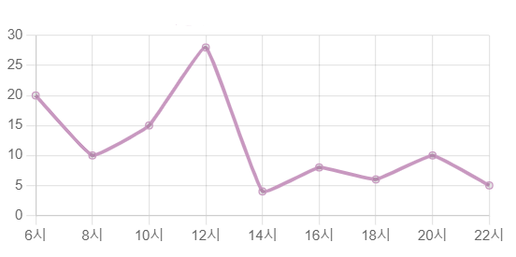
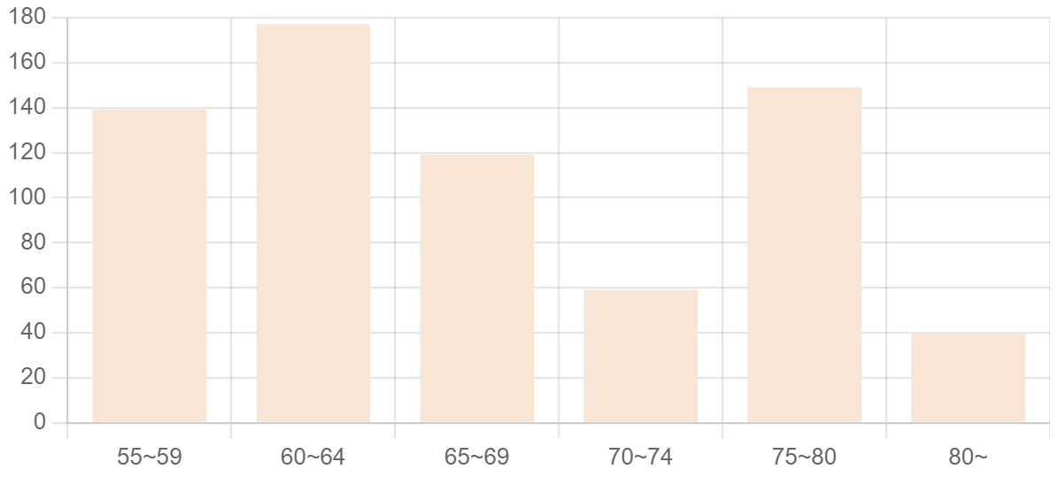
Monitoring_1
독거노인 AI 안심케어
index
index
전체 보기 index
종합정보현황
독거노인 안심케어
스마트타운 관리
2021-11-22 월요일 21:56
검색
설정
독거노인 거주지 현황
금일 종합 상태 표시
미확인 관리대상
실시간 사고 현황
① 각 발생건수를 누적그래프로 파악하여 일별로 가장 높은 날 파악가능
②독거노인 어르신 리스트를 간략히 파악가능
③ 상세보기 버튼으로 누를 시에 바로 개별보기와 같은 모달창이 뜸
④ 실시간으로 안전신호등 주의(적색), 위험(노랑)시 표출 / 활동별(녹색), 장소별(황색)패턴 이상시 표출 / 심박수(고동색) 이상시 표출 / 사고(빨강)시 표출
1
1
강상근 (60세) 010-1234-5678
담당도우미
홍예라
010-1010-3030
강상근
1
1
성주군 성주읍 성주순환로 3길 35
상세보기
1
5
1
4
강상근 (60세) 010-1234-5678
담당도우미
홍예라
010-1010-3030
1
2
1
1
1
기기상태384/402
재실여부
58/70
낙상
7/6
무호흡
3/3
성주군 성주읍 성주순환로 3길 35
상세보기
1
2
1
4
1
강상근 (60세) 010-1234-5678
담당도우미
홍예라
010-1010-3030
1
4
5
6
1
이번주 위급상황 발생건수
성주군 성주읍 성주순환로 3길 35
상세보기
3
2
강상근 (60세) 010-1234-5678
담당도우미
홍예라
010-1010-3030
1
1
5
3
1
1
성주군 성주읍 성주순환로 3길 35
상세보기
4
1
1
1
강상근 (60세) 010-1234-5678
담당도우미
홍예라
010-1010-3030
1
4
1
1
성주군 성주읍 성주순환로 3길 35
상세보기
1
5
강상근 (60세) 010-1234-5678
담당도우미
홍예라
010-1010-3030
성주군 성주읍 성주순환로 3길 35
상세보기
강상근 (60세) 010-1234-5678
담당도우미
홍예라
010-1010-3030
성주군 성주읍 성주순환로 3길 35
상세보기
경로당 현황
헬스케어 현황
심신케어 현황
QR출입 현황
키오스크 활성화 상태 37/41
67세
87
68
32
2678
78
2678
78
검사 현황
검사자 연령 평균
혈압 평균
스트레스 평균
맥박 평균
기기 현황
콘텐츠 실행 횟수
심신케어 이용자 수
기기 현황
월 누적 방문자
금일 방문자 수
성명 | 검사일시 | 혈압 | 맥박 | 스트레스 | 소속 경로당
홍길동 | 2021-11-21 12:34 | 99 | 65 | 32 | AA 경로당
이순신 | 2021-11-21 12:33 | 88 | 71 | 33 | AA 경로당
유관순 | 2021-11-21 12:31 | 78 | 55 | 41 | AA 경로당
김철수 | 2021-11-20 12:34 | 98 | 75 | 17 | BB 경로당
박영희 | 2021-11-19 12:34 | 102 | 62 | 20 | BB 경로당
김철수 | 2021-11-20 12:34 | 98 | 75 | 17 | BB 경로당
박영희 | 2021-11-19 12:34 | 102 | 62 | 20 | BB 경로당
박영희 | 2021-11-19 12:34 | 102 | 62 | 20 | BB 경로당
김보근 | 2021-11-19 11:34 | 77 | 78 | 11 | CC 경로당
시간대별 심신케어 추이
시간대별 QR출입 추이
연령대별 심신케어 추이
연령대별 QR출입 추이

Slide 2
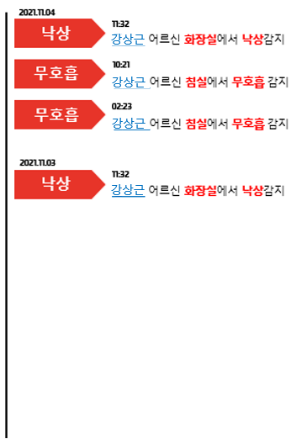

Monitoring_1
독거노인 AI 안심케어
index
전체 보기 index
종합정보현황
독거노인 안심케어
스마트타운 관리
2021-11-22 월요일 21:56
검색
설정
독거노인 거주지 현황
금일 종합 상태 표시
미확인 관리대상
강상근 어르신 상세보기
① 각 발생건수를 누적그래프로 파악하여 일별로 가장 높은 날 파악가능
②독거노인 어르신 리스트를 간략히 파악가능
③ 상세보기 버튼으로 누를 시에 바로 개별보기와 같은 모달창이 뜸
④ 실시간으로 안전신호등 주의(적색), 위험(노랑)시 표출 / 활동별(녹색), 장소별(황색)패턴 이상시 표출 / 심박수(고동색) 이상시 표출 / 사고(빨강)시 표출
1
1
강상근 (60세) 010-1234-5678
담당도우미
홍예라
010-1010-3030
해결
1
1
성주군 성주읍 성주순환로 3길 35
상세보기
1
5
1
4
강상근 (60세) 010-1234-5678
담당도우미
홍예라
010-1010-3030
1
2
1
1
1
기기상태384/402
재실여부
58/70
낙상
7/6
무호흡
3/3
성주군 성주읍 성주순환로 3길 35
상세보기
1
2
1
4
1
강상근 (60세) 010-1234-5678
담당도우미
홍예라
010-1010-3030
1
4
5
6
1
이번주 위급상황 발생건수
성주군 성주읍 성주순환로 3길 35
상세보기
1
2
강상근 (60세) 010-1234-5678
담당도우미
홍예라
010-1010-3030
3
1
1
1
5
3
1
1
성주군 성주읍 성주순환로 3길 35
상세보기
4
1
1
1
강상근 (60세) 010-1234-5678
담당도우미
홍예라
010-1010-3030
1
4
1
1
성주군 성주읍 성주순환로 3길 35
상세보기
1
5
강상근 (60세) 010-1234-5678
담당도우미
홍예라
010-1010-3030
성주군 성주읍 성주순환로 3길 35
상세보기
강상근 (60세) 010-1234-5678
담당도우미
홍예라
010-1010-3030
성주군 성주읍 성주순환로 3길 35
상세보기
키오스크 활성화 상태 37/41
심신케어 현황
QR출입 현황
경로당 현황 법전2리
헬스케어 현황
63세
81
64
28
작동중
176
15
작동중
160
14
검사 현황
검사자 연령 평균
혈압 평균
스트레스 평균
맥박 평균
기기 현황
콘텐츠 실행 횟수
심신케어 이용자 수
기기 현황
월 누적 방문자
금일 방문자 수
성명 | 검사일시 | 혈압 | 맥박 | 스트레스 | 소속 경로당
홍길동 | 2021-11-21 12:34 | 99 | 65 | 32 | AA 경로당
이순신 | 2021-11-21 12:33 | 88 | 71 | 33 | AA 경로당
유관순 | 2021-11-21 12:31 | 78 | 55 | 41 | AA 경로당
김철수 | 2021-11-20 12:34 | 98 | 75 | 17 | BB 경로당
박영희 | 2021-11-19 12:34 | 102 | 62 | 20 | BB 경로당
김철수 | 2021-11-20 12:34 | 98 | 75 | 17 | BB 경로당
박영희 | 2021-11-19 12:34 | 102 | 62 | 20 | BB 경로당
박영희 | 2021-11-19 12:34 | 102 | 62 | 20 | BB 경로당
김보근 | 2021-11-19 11:34 | 77 | 78 | 11 | CC 경로당
연령대별 심신케어 추이
연령대별 QR출입 추이
강상근
강상근
강상근
강상근

Slide 3



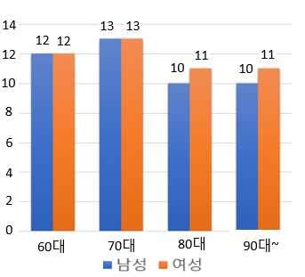
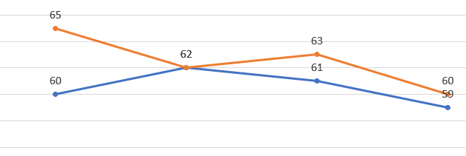
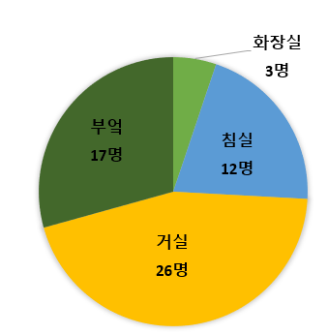


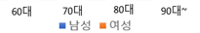


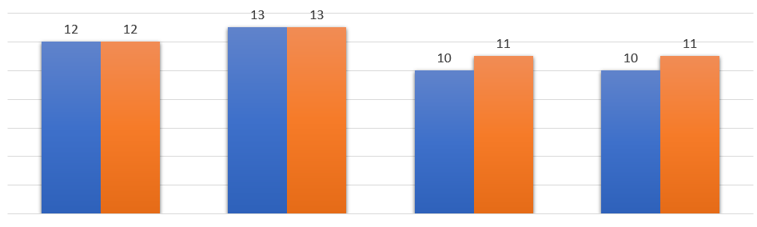

Monitoring_1
독거노인 AI 안심케어
index
전체 보기 index
종합정보현황
독거노인 안심케어
스마트타운 관리
2021-11-22 월요일 21:56
검색
설정
전체 보기
독거노인 거주지 현황
금일 종합 상태 표시
미확인 관리대상
실시간 사고 현황
① 각 발생건수를 누적그래프로 파악하여 일별로 가장 높은 날 파악가능
②독거노인 어르신 리스트를 간략히 파악가능
③ 상세보기 버튼으로 누를 시에 바로 개별보기와 같은 모달창이 뜸
④ 실시간으로 안전신호등 주의(적색), 위험(노랑)시 표출 / 활동별(녹색), 장소별(황색)패턴 이상시 표출 / 심박수(고동색) 이상시 표출 / 사고(빨강)시 표출
1
1
강상근 (60세) 010-1234-5678
담당도우미
홍예라
010-1010-3030
강상근
개별 보기
1
1
성주군 성주읍 성주순환로 3길 35
상세보기
1
5
1
4
강상근 (60세) 010-1234-5678
담당도우미
홍예라
010-1010-3030
1
2
1
1
1
기기상태384/475
재실여부
58/70
낙상
7/6
무호흡
3/3
성주군 성주읍 성주순환로 3길 35
상세보기
기기 관리
1
2
1
4
1
강상근 (60세) 010-1234-5678
담당도우미
홍예라
010-1010-3030
1
4
5
6
1
이번주 위급상황 발생건수
성주군 성주읍 성주순환로 3길 35
상세보기
3
2
강상근 (60세) 010-1234-5678
담당도우미
홍예라
010-1010-3030
1
1
5
3
1
1
성주군 성주읍 성주순환로 3길 35
상세보기
4
1
1
1
강상근 (60세) 010-1234-5678
담당도우미
홍예라
010-1010-3030
1
4
1
1
성주군 성주읍 성주순환로 3길 35
상세보기
1
5
강상근 (60세) 010-1234-5678
담당도우미
홍예라
010-1010-3030
성주군 성주읍 성주순환로 3길 35
상세보기
강상근 (60세) 010-1234-5678
담당도우미
홍예라
010-1010-3030
성주군 성주읍 성주순환로 3길 35
상세보기
센서 작동 현황
성주군 독거노인 월평균 실내 점유율
성주군 독거노인 월평균 호흡수
성주군 독거노인 월평균 심박수
재실중인 독거노인 수
58/71
66
65
64
62
63
62
60
61
60
60
59
58
화장실
80/84
침실
116/138
54
화장실 10%
최고심박수
65
최저심박수
59
침실 20%
거실
136/144
부엌
92/109
거실 48%
부엌 22%
14
12
12
13
13
12
10
11
11
강상근
10
10
강상근
8
강상근
6
강상근
4
2
0
60대
70대
80대
90대~

Slide 4





…
스마트타운 관리
AI 헬스케어
전체 현황
종합정보현황
독거노인 안심케어
스마트타운 관리
2021-11-22 월요일 21:56
검색
설정
헬스 케어
AI 헬스케어 전체 현황
`
경로당 분포
키오스크 활성화 상태
성주군 전체 금일 통계
전체 보기
37/41
1
1
67세
87
68
32
개별 보기
1
1
1
1
1
1
1
1
검사 현황
검사자 연령 평균
혈압 평균
맥박 평균
스트레스 평균
심신 케어
1
1
1
1
1
1
1
1
`
실시간 측정 현황
QR 출입관리
1
1
1
1
기간검색
YYYY-MM-DD
~
YYYY-MM-DD
초기화
1
1
성명 | 검사일시 | 혈압 | 맥박 | 스트레스 | 소속 경로당
홍길동 | 2021-11-21 12:34 | 99 | 65 | 32 | AA 경로당
이순신 | 2021-11-21 12:33 | 88 | 71 | 33 | AA 경로당
유관순 | 2021-11-21 12:31 | 78 | 55 | 41 | AA 경로당
김철수 | 2021-11-20 12:34 | 98 | 75 | 17 | BB 경로당
박영희 | 2021-11-19 12:34 | 102 | 62 | 20 | BB 경로당
김보근 | 2021-11-19 11:34 | 77 | 78 | 11 | CC 경로당
화상 통화
1
1
1
1
1
1
1
1
1
1
1
1
1
1
1
1
1

Slide 5
…
스마트타운 관리
AI 헬스케어
전체 현황
종합정보현황
독거노인 안심케어
스마트타운 관리
2021-11-22 월요일 21:56
검색
설정
헬스 케어
AI 헬스케어 전체 현황
`
경로당 분포
키오스크 활성화 상태
법전2리 금일 통계
전체 보기
37/41
1
1
64세
82
63
30
개별 보기
1
1
1
1
1
1
1
1
검사 현황
검사자 연령 평균
혈압 평균
맥박 평균
스트레스 평균
심신 케어
1
1
1
1
1
1
1
`
실시간 측정 현황
QR 출입관리
1
1
1
1
기간검색
YYYY-MM-DD
~
YYYY-MM-DD
초기화
1
1
성명 | 검사일시 | 혈압 | 맥박 | 스트레스 | 소속 경로당
홍길동 | 2021-11-21 12:34 | 99 | 65 | 32 | 법전2리 경로당
이순신 | 2021-11-21 12:33 | 88 | 71 | 33 | 법전2리 경로당
유관순 | 2021-11-21 12:31 | 78 | 55 | 41 | 법전2리 경로당
김철수 | 2021-11-20 12:34 | 98 | 75 | 17 | 법전2리 경로당
박영희 | 2021-11-19 12:34 | 102 | 62 | 20 | 법전2리 경로당
김보근 | 2021-11-19 11:34 | 77 | 78 | 11 | 법전2리 경로당
화상 통화
1
1
1
1
1
1
1
1
1
1
1
1
1
1
1
1
1

Slide 6
…
스마트타운 관리
AI 헬스케어
상세보기
종합정보현황
독거노인 안심케어
스마트타운 관리
2021-11-22 월요일 21:56
검색
설정
헬스 케어
00 경로당
AI 헬스케어 상세보기
경로당 전체
00 경로당
~
단어 검색
검색어 입력
검색
초기화
전체 보기
00 경로당
기간 검색
YYYY-MM-DD
YYYY-MM-DD
이름
00 경로당
검사일 | 검사자 | 소속 경로당 | 전화번호 | 혈압 | 맥박 | 스트레스 | 담당 도우미 | 상세보기
2021-11-21 | 박준수 | AA 경로당 | 010-1111-1111 | 57 | 58 | 86 | 조윤상 | 보기
2021-11-21 | 김도현 | AA 경로당 | 010-1111-1111 | 75 | 33 | 77 | 조윤상 | 보기
2021-11-21 | 김보근 | AA 경로당 | 010-1111-1111 | 75 | 44 | 56 | 조윤상 | 보기
2021-11-21 | 김다혜 | AA 경로당 | 010-1111-1111 | 45 | 72 | 87 | 조윤상 | 보기
2021-11-21 | 옥명주 | AA 경로당 | 010-1111-1111 | 86 | 45 | 26 | 조윤상 | 보기
2021-11-21 | 이성원 | AA 경로당 | 010-1111-1111 | 87 | 45 | 84 | 조윤상 | 보기
2021-11-20 | 이원근 | AA 경로당 | 010-1111-1111 | 48 | 22 | 57 | 조윤상 | 보기
2021-11-20 | 김범준 | AA 경로당 | 010-1111-1111 | 23 | 73 | 36 | 조윤상 | 보기
2021-11-20 | 최준영 | AA 경로당 | 010-1111-1111 | 35 | 46 | 57 | 이재하 | 보기
2021-11-20 | 천용태 | BB 경로당 | 010-1111-1111 | 62 | 84 | 15 | 이재하 | 보기
2021-11-20 | 김춘자 | BB 경로당 | 010-1111-1111 | 52 | 34 | 37 | 이재하 | 보기
2021-11-19 | 이막춘 | BB 경로당 | 010-1111-1111 | 54 | 53 | 43 | 이재하 | 보기
2021-11-19 | 정복자 | BB 경로당 | 010-1111-1111 | 53 | 99 | 24 | 이재하 | 보기
2021-11-18 | 이순신 | BB 경로당 | 010-1111-1111 | 62 | 87 | 53 | 세종대왕 | 보기
2021-11-18 | 유관순 | BB 경로당 | 010-1111-1111 | 34 | 35 | 80 | 세종대왕 | 보기
개별 보기
00 경로당
00 경로당
심신 케어
00 경로당
QR 출입관리
00 경로당
00 경로당
화상 통화
00 경로당
00 경로당
00 경로당
00 경로당
00 경로당
00 경로당
00 경로당
< 1 2 3 4 5 6 7 8 9 10 >

Slide 7
…
스마트타운 관리
AI 헬스케어
상세보기
종합정보현황
독거노인 안심케어
스마트타운 관리
2021-11-22 월요일 21:56
검색
설정
헬스 케어
00 경로당
AI 헬스케어 상세보기
경로당 전체
00 경로당
이름 | 박준수
전화번호 | 010-1111-1111
주소 | 경상북도 성주군 성주읍 경산리
생년월일 | 1943.03.23
보호자 | 박명수 (아들)
비상연락망 | 010-2222-2222
소속 | 법전2리 경로당
담당도우미 | 조윤상
도우미연락처 | 010-3333-3333
최근 측정 결과
2021-11-22
~
단어 검색
검색어 입력
검색
초기화
전체 보기
00 경로당
기간 검색
YYYY-MM-DD
YYYY-MM-DD
이름
87
68
32
00 경로당
검사일 | 검사자 | 소속 경로당 | 전화번호 | 혈압 | 맥박 | 스트레스 | 담당 도우미 | 상세보기
2021-11-21 | 박준수 | AA 경로당 | 010-1111-1111 | 57 | 58 | 86 | 조윤상 | 보기
2021-11-21 | 김도현 | AA 경로당 | 010-1111-1111 | 75 | 33 | 77 | 조윤상 | 보기
2021-11-21 | 김보근 | AA 경로당 | 010-1111-1111 | 75 | 44 | 56 | 조윤상 | 보기
2021-11-21 | 김다혜 | AA 경로당 | 010-1111-1111 | 45 | 72 | 87 | 조윤상 | 보기
2021-11-21 | 옥명주 | AA 경로당 | 010-1111-1111 | 86 | 45 | 26 | 조윤상 | 보기
2021-11-21 | 이성원 | AA 경로당 | 010-1111-1111 | 87 | 45 | 84 | 조윤상 | 보기
2021-11-20 | 이원근 | AA 경로당 | 010-1111-1111 | 48 | 22 | 57 | 조윤상 | 보기
2021-11-20 | 김범준 | AA 경로당 | 010-1111-1111 | 23 | 73 | 36 | 조윤상 | 보기
2021-11-20 | 최준영 | AA 경로당 | 010-1111-1111 | 35 | 46 | 57 | 이재하 | 보기
2021-11-20 | 천용태 | BB 경로당 | 010-1111-1111 | 62 | 84 | 15 | 이재하 | 보기
2021-11-20 | 김춘자 | BB 경로당 | 010-1111-1111 | 52 | 34 | 37 | 이재하 | 보기
2021-11-19 | 이막춘 | BB 경로당 | 010-1111-1111 | 54 | 53 | 43 | 이재하 | 보기
2021-11-19 | 정복자 | BB 경로당 | 010-1111-1111 | 53 | 99 | 24 | 이재하 | 보기
2021-11-18 | 이순신 | BB 경로당 | 010-1111-1111 | 62 | 87 | 53 | 세종대왕 | 보기
2021-11-18 | 유관순 | BB 경로당 | 010-1111-1111 | 34 | 35 | 80 | 세종대왕 | 보기
개별 보기
00 경로당
00 경로당
혈압
맥박
스트레스
심신 케어
00 경로당
00 경로당
기간검색
YYYY-MM-DD
~
YYYY-MM-DD
초기화
QR 출입관리
맥박
검사일 | 혈압 | 맥박 | 스트레스 | 담당 도우미
2021-11-21 12:34 | 57 | 58 | 86 | 조윤상
2021-11-21 12:34 | 75 | 33 | 77 | 조윤상
2021-11-21 12:34 | 75 | 44 | 56 | 조윤상
2021-11-21 12:34 | 45 | 72 | 87 | 조윤상
2021-11-21 12:34 | 86 | 45 | 26 | 조윤상
2021-11-21 12:34 | 87 | 45 | 84 | 조윤상
2021-11-20 12:34 | 48 | 22 | 57 | 조윤상
2021-11-20 12:34 | 23 | 73 | 36 | 조윤상
2021-11-20 12:34 | 35 | 46 | 57 | 이재하
00 경로당
나이대 평균
화상 통화
00 경로당
00 경로당
혈압
00 경로당
나이대 평균
00 경로당
스트레스
00 경로당
나이대 평균
00 경로당
00 경로당
< 1 2 3 4 5 6 7 8 9 10 >

Slide 8
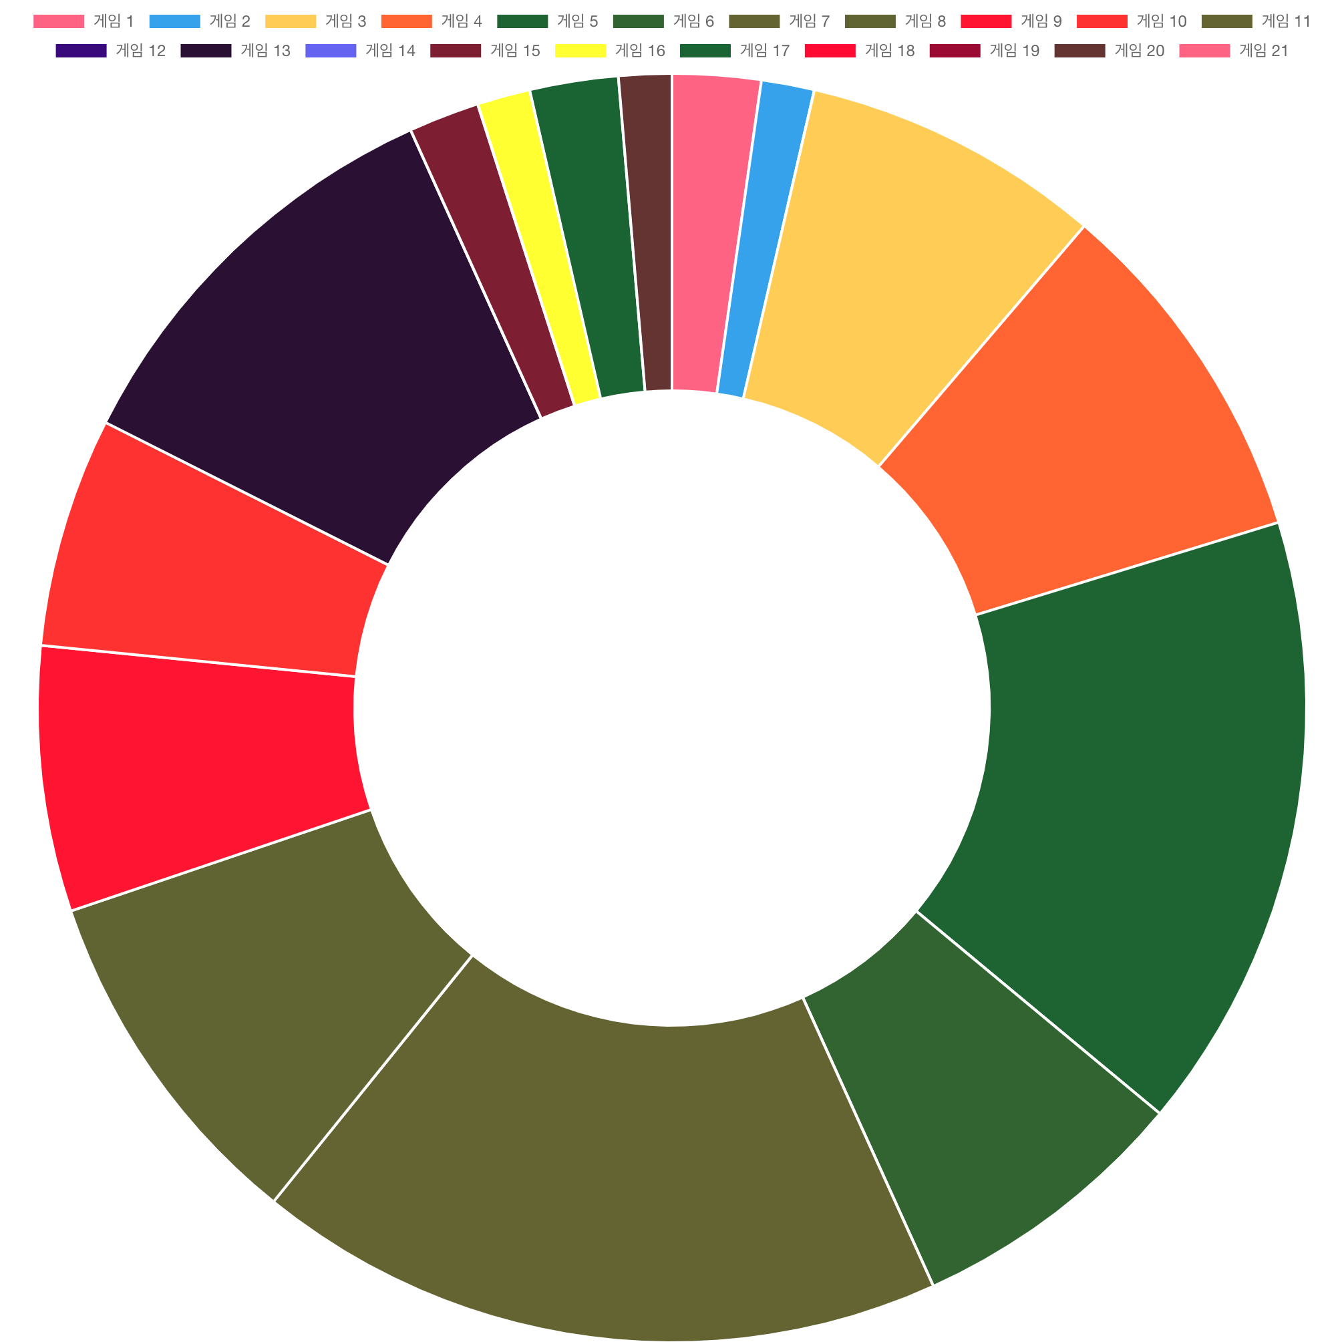
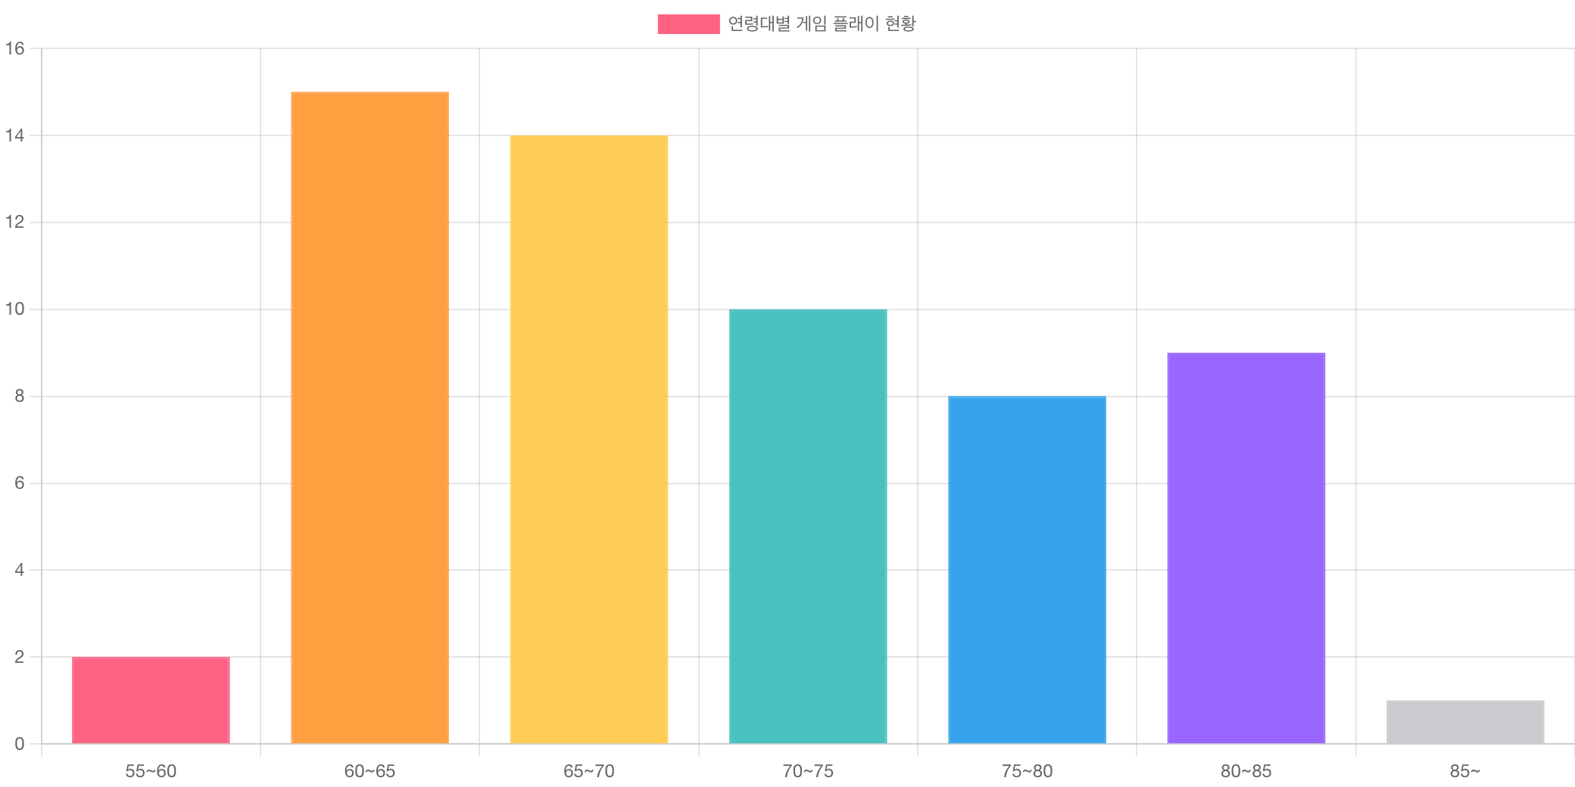
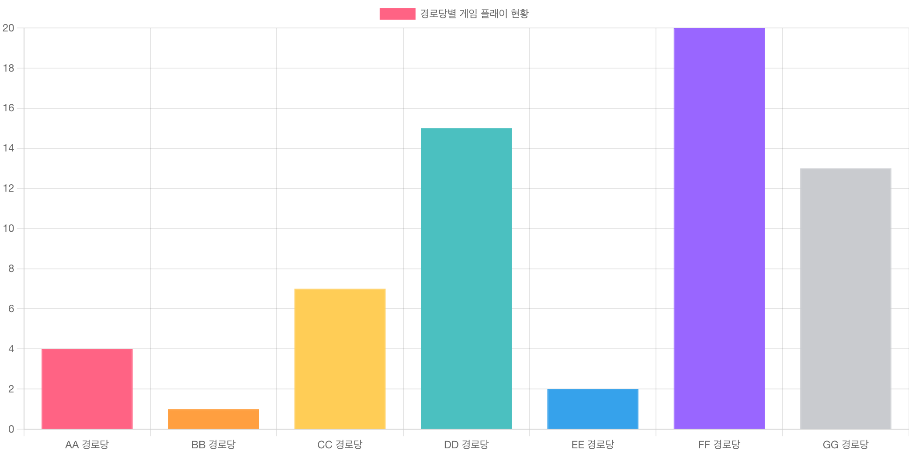
Monitoring_1
독거노인 AI 안심케어
index
전체 보기 index
종합정보현황
독거노인 안심케어
스마트타운 관리
2021-11-22 월요일 21:56
검색
설정
헬스 케어
① 각 발생건수를 누적그래프로 파악하여 일별로 가장 높은 날 파악가능
②독거노인 어르신 리스트를 간략히 파악가능
③ 상세보기 버튼으로 누를 시에 바로 개별보기와 같은 모달창이 뜸
④ 실시간으로 안전신호등 주의(적색), 위험(노랑)시 표출 / 활동별(녹색), 장소별(황색)패턴 이상시 표출 / 심박수(고동색) 이상시 표출 / 사고(빨강)시 표출
금일 훈련자 현황
게임 유형 별 검사 현황
연령 별 게임 검사 현황
경로당 별 게임 검사 현황
심신 케어
김도현
5회
CC 경로당
옥명주
3회
DD 경로당
김다혜
3회
CC 경로당
QR 출입관리
화상 통화
금일 게임 검사 현황
게임 1
게임 2
게임 3
게임 4
게임 5
게임 6
게임 7
12회/8명
9회/9명
3회/1명
0회/0명
2회/2명
5회/3명
5회/3명
게임 8
게임 9
게임 10
게임 11
게임 12
게임 13
게임 14
5회/5명
6회/2명
3회/1명
3회/1명
5회/4명
7회/4명
15회/9명
게임 15
게임 16
게임 17
게임 18
게임 19
게임 20
게임 21
1회/1명
1회/1명
0회/0명
13회/10명
5회/3명
0회/0명
0회/0명

Slide 9


Monitoring_1
심신 케어
Idx-1
심신 케어 초기 화면
종합정보현황
독거노인 안심케어
스마트타운 관리
헬스 케어
00 경로당
그림 검사 결과 전체 현황
00 경로당
~
단어 검색
검색어 입력
검색
엑셀
심신 케어
00 경로당
기간 검색
YYYY-MM-DD
YYYY-MM-DD
이름
00 경로당
검사일 | 검사자 | 소속 경로당 | 전화번호 | 적응 | 사회적성향 | 정서 | 대인관계 | 담당 도우미 | 상세 보기
2021-11-21 | 박준수 | AA 경로당 | 010-1111-1111 | 97 | 57 | 58 | 86 | 조윤상 | 보기
2021-11-21 | 김도현 | AA 경로당 | 010-1111-1111 | 35 | 75 | 33 | 77 | 조윤상 | 보기
2021-11-21 | 김보근 | AA 경로당 | 010-1111-1111 | 46 | 75 | 44 | 56 | 조윤상 | 보기
2021-11-21 | 김다혜 | AA 경로당 | 010-1111-1111 | 63 | 45 | 72 | 87 | 조윤상 | 보기
2021-11-21 | 옥명주 | AA 경로당 | 010-1111-1111 | 27 | 86 | 45 | 26 | 조윤상 | 보기
2021-11-21 | 이성원 | AA 경로당 | 010-1111-1111 | 46 | 87 | 45 | 84 | 조윤상 | 보기
2021-11-20 | 이원근 | AA 경로당 | 010-1111-1111 | 27 | 48 | 22 | 57 | 조윤상 | 보기
2021-11-20 | 김범준 | AA 경로당 | 010-1111-1111 | 13 | 23 | 73 | 36 | 조윤상 | 보기
2021-11-20 | 최준영 | AA 경로당 | 010-1111-1111 | 25 | 35 | 46 | 57 | 이재하 | 보기
2021-11-20 | 천용태 | BB 경로당 | 010-1111-1111 | 15 | 62 | 84 | 15 | 이재하 | 보기
2021-11-20 | 김춘자 | BB 경로당 | 010-1111-1111 | 64 | 52 | 34 | 37 | 이재하 | 보기
2021-11-19 | 이막춘 | BB 경로당 | 010-1111-1111 | 44 | 54 | 53 | 43 | 이재하 | 보기
2021-11-19 | 정복자 | BB 경로당 | 010-1111-1111 | 74 | 53 | 99 | 24 | 이재하 | 보기
2021-11-18 | 이순신 | BB 경로당 | 010-1111-1111 | 24 | 62 | 87 | 53 | 세종대왕 | 보기
2021-11-18 | 유관순 | BB 경로당 | 010-1111-1111 | 14 | 34 | 35 | 80 | 세종대왕 | 보기
그림검사결과보기
00 경로당
00 경로당
게임검사결과보기
00 경로당
00 경로당
QR 출입관리
00 경로당
화상 통화
00 경로당
00 경로당
00 경로당
00 경로당
00 경로당
00 경로당
00 경로당

Slide 10
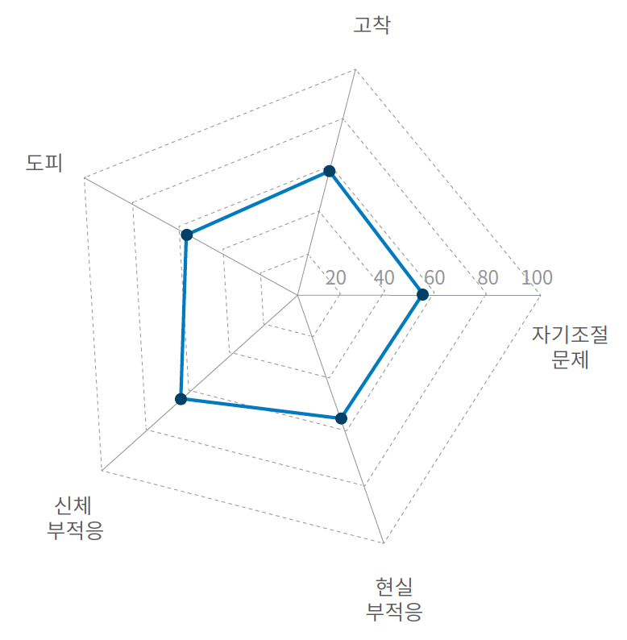
Monitoring_1
심신 케어
Idx-1-1-1-1
그림검사결과 상세보기
종합정보현황
독거노인 안심케어
스마트타운 관리
헬스 케어
00 경로당
그림 검사 결과 상세 보기
심신케어 전체현황
X
00 경로당
이름 | 박준수 | 비상연락망 | 010-2222-2222
전화번호 | 010-1111-1111 | 생성일자 | 2021.02.18
주소 | 경상북도 성주군 성주읍 경산리 | 소속 | AA 경로당
생년월일 | 1943.03.23 | 담당도우미 | 조윤상
보호자 | 박명수 (아들) | 도우미연락처 | 010-3333-3333
심신 케어
00 경로당
기간 검색
YYYY-MM-DD
~
YYYY-MM-DD
단어 검색
이름
검색어 입력
검색
00 경로당
검사일 | 검사자 | 소속 경로당 | 전화번호 | 적응 | 사회적성향 | 정서 | 대인관계 | 담당 도우미 | 상세 보기
2021-11-21 | 박준수 | AA 경로당 | 010-1111-1111 | 97 | 57 | 58 | 86 | 조윤상 | 보기
2021-11-21 | 김도현 | AA 경로당 | 010-1111-1111 | 35 | 75 | 33 | 77 | 조윤상 | 보기
2021-11-21 | 김보근 | AA 경로당 | 010-1111-1111 | 46 | 75 | 44 | 56 | 조윤상 | 보기
2021-11-21 | 김다혜 | AA 경로당 | 010-1111-1111 | 63 | 45 | 72 | 87 | 조윤상 | 보기
2021-11-21 | 옥명주 | AA 경로당 | 010-1111-1111 | 27 | 86 | 45 | 26 | 조윤상 | 보기
2021-11-21 | 이성원 | AA 경로당 | 010-1111-1111 | 46 | 87 | 45 | 84 | 조윤상 | 보기
2021-11-20 | 이원근 | AA 경로당 | 010-1111-1111 | 27 | 48 | 22 | 57 | 조윤상 | 보기
2021-11-20 | 김범준 | AA 경로당 | 010-1111-1111 | 13 | 23 | 73 | 36 | 조윤상 | 보기
2021-11-20 | 최준영 | AA 경로당 | 010-1111-1111 | 25 | 35 | 46 | 57 | 이재하 | 보기
그림검사결과보기
00 경로당
00 경로당
그림 검사 결과
수정
신규 검사 결과 등록
게임검사결과보기
검사 날짜
00 경로당
적응 문제 해석
00 경로당
QR 출입관리
00 경로당
전문가 소견
화상 통화
00 경로당
불안은 적응적인 반응으로 그 자체가 문제가 되지 않습니다. 다만, 불안을 억누르고 제거하기 위해 지나치게 애를 쓸 때 문제가 발생합니다. 마음을 좀 더 편하게 가지는 것이 어떨까요? 걱정은 잠시 내려놓고 스스로에게 약간의 여유를 주세요. 긴장을 풀고 휴식을 취하고 즐거운 일을 찾아서 하세요. 연구 결과에 따르면 신체 활동이 행복지수와 정서적 안정감을 높인다고 합니다. 여가 시간의 가벼운 운동을 통해 스트레스를 해소하는 것은 어떨까요? 또는, 현재 상황이 어렵다고 느낄 때, 이를 힙겹게 이어가기보다는 새로운 목표를 세우고 기대치를 수정해서 그에 맞는 행동을 하는 것이 편안한 마음을 가져다 줄거에요.
00 경로당
00 경로당
00 경로당
00 경로당
00 경로당
사회적 성향 해석
00 경로당
< 1 2 3 4 5 6 7 8 9 10 >

Slide 11
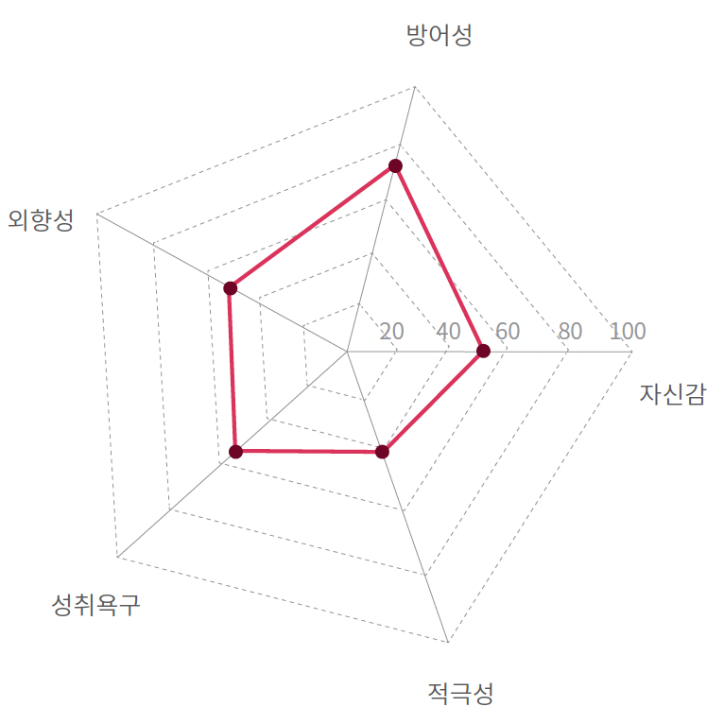
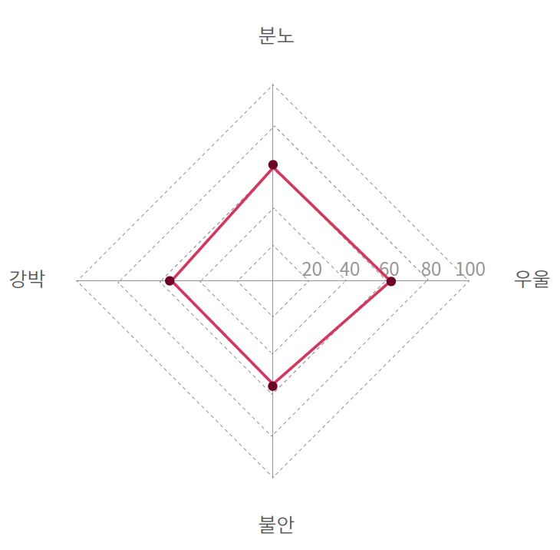
Monitoring_1
심신 케어
Idx-1-1-1-1
그림검사결과 상세보기
종합정보현황
독거노인 안심케어
스마트타운 관리
헬스 케어
00 경로당
심신케어 전체현황
00 경로당
사회적 성향 해석
심신 케어
기간 검색
YYYY-MM-DD
~
YYYY-MM-DD
단어 검색
이름
검색어 입력
검색
00 경로당
전문가 소견
우리들은 모두 부족한 면이 있고 누구나 조금씩은 열등감을 지니고 있습니다. 완벽하지 않아도 괜찮습니다. 우리가 다른 사람의 실수를 평생 기억하지 않듯이 사람들도 우리의 실수를 영원히 기억하지 못 합니다. 마음을 편하게 지니고 자신에게 더 좋은 점수를 주세요. 내가 무엇을 가지고 있고, 무엇으로 인해 행복해하며, 무엇이 더 필요한지, 그리고 무엇을 더 이상 할 필요가 없는지를 찾아내보는 것은 어떨까요? 인생 모니터는 종종 우리를 위축되게 하고, 불안하게 하며 자신감을 앗아가기도 하는 것을 찾아 해결할 수 있도록 하는 데 유용한 정보를 제공할 수 있습니다.
00 경로당
검사일 | 검사자 | 소속 경로당 | 전화번호 | 적응 | 사회적성향 | 정서 | 대인관계 | 담당 도우미 | 상세 보기
2021-11-21 | 박준수 | AA 경로당 | 010-1111-1111 | 97 | 57 | 58 | 86 | 조윤상 | 보기
2021-11-21 | 김도현 | AA 경로당 | 010-1111-1111 | 35 | 75 | 33 | 77 | 조윤상 | 보기
2021-11-21 | 김보근 | AA 경로당 | 010-1111-1111 | 46 | 75 | 44 | 56 | 조윤상 | 보기
2021-11-21 | 김다혜 | AA 경로당 | 010-1111-1111 | 63 | 45 | 72 | 87 | 조윤상 | 보기
2021-11-21 | 옥명주 | AA 경로당 | 010-1111-1111 | 27 | 86 | 45 | 26 | 조윤상 | 보기
2021-11-21 | 이성원 | AA 경로당 | 010-1111-1111 | 46 | 87 | 45 | 84 | 조윤상 | 보기
2021-11-20 | 이원근 | AA 경로당 | 010-1111-1111 | 27 | 48 | 22 | 57 | 조윤상 | 보기
2021-11-20 | 김범준 | AA 경로당 | 010-1111-1111 | 13 | 23 | 73 | 36 | 조윤상 | 보기
2021-11-20 | 최준영 | AA 경로당 | 010-1111-1111 | 25 | 35 | 46 | 57 | 이재하 | 보기
그림검사결과보기
00 경로당
00 경로당
게임검사결과보기
00 경로당
00 경로당
QR 출입관리
00 경로당
정서 해석
화상 통화
00 경로당
00 경로당
전문가 소견
당신은 정서 상태에서 우울과 불안, 강박, 분노가 관찰되었습니다. 불안과 강박은 다소 경미한 수준으로 가끔씩 생기는 불편감 또는 위화감을 해소하기 위해 과하게 노력하는 경향이 있는 것으로 보입니다. 우울과 분노는 상대적으로 더 높은 수준으로 나타났고, 당신은 종종 우울하고 무기력하며, 화가 나거나 공격적인 행동을 하고 싶은 충동이 생길 때가 있는 것으로 보입니다. 당신의 적응 상태에서는 자기조절 문제와 현실 부적응, 신체 부적응, 도피, 그리고 고착이 관찰되었습니다. 당신은 스스로의 신체 상태나 외모에 대체적으로 만족하지 못하는 것으로 보이고, 충동적이고 본능적인 생각이나 행동을 조절하는 데 어려움을 겪고 회피하고자 하는 경향이 있고, 지나치게 과거에 대한 생각에 몰두하는 것으로 보입니다.
00 경로당
00 경로당
00 경로당
00 경로당
00 경로당
< 1 2 3 4 5 6 7 8 9 10 >

Slide 12
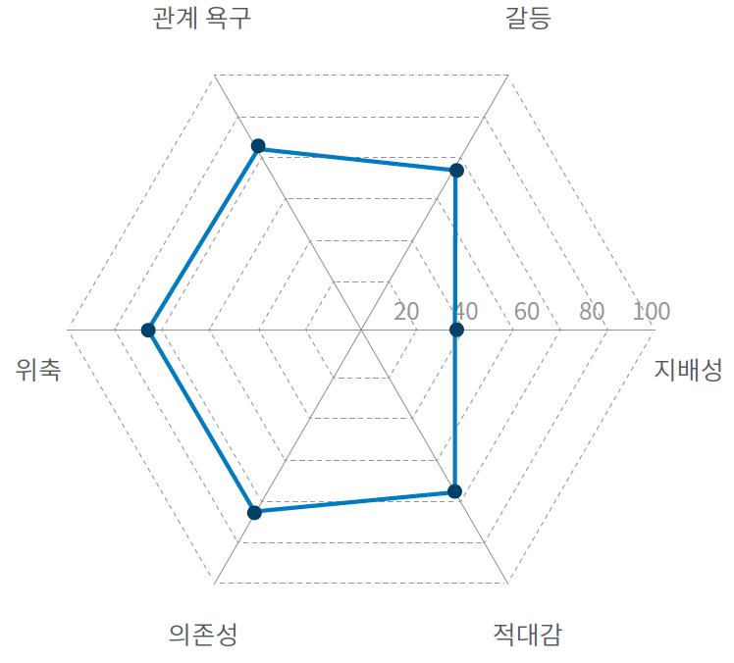
Monitoring_1
심신 케어
Idx-1-1-1-1
그림검사결과 상세보기
종합정보현황
독거노인 안심케어
스마트타운 관리
헬스 케어
00 경로당
심신케어 전체현황
00 경로당
정서 해석
심신 케어
00 경로당
기간 검색
YYYY-MM-DD
~
YYYY-MM-DD
단어 검색
이름
검색어 입력
검색
전문가 소견
검사일 | 검사자 | 소속 경로당 | 전화번호 | 적응 | 사회적성향 | 정서 | 대인관계 | 담당 도우미 | 상세 보기
2021-11-21 | 박준수 | AA 경로당 | 010-1111-1111 | 97 | 57 | 58 | 86 | 조윤상 | 보기
2021-11-21 | 김도현 | AA 경로당 | 010-1111-1111 | 35 | 75 | 33 | 77 | 조윤상 | 보기
2021-11-21 | 김보근 | AA 경로당 | 010-1111-1111 | 46 | 75 | 44 | 56 | 조윤상 | 보기
2021-11-21 | 김다혜 | AA 경로당 | 010-1111-1111 | 63 | 45 | 72 | 87 | 조윤상 | 보기
2021-11-21 | 옥명주 | AA 경로당 | 010-1111-1111 | 27 | 86 | 45 | 26 | 조윤상 | 보기
2021-11-21 | 이성원 | AA 경로당 | 010-1111-1111 | 46 | 87 | 45 | 84 | 조윤상 | 보기
2021-11-20 | 이원근 | AA 경로당 | 010-1111-1111 | 27 | 48 | 22 | 57 | 조윤상 | 보기
2021-11-20 | 김범준 | AA 경로당 | 010-1111-1111 | 13 | 23 | 73 | 36 | 조윤상 | 보기
2021-11-20 | 최준영 | AA 경로당 | 010-1111-1111 | 25 | 35 | 46 | 57 | 이재하 | 보기
00 경로당
당신은 정서 상태에서 우울과 불안, 강박, 분노가 관찰되었습니다. 불안과 강박은 다소 경미한 수준으로 가끔씩 생기는 불편감 또는 위화감을 해소하기 위해 과하게 노력하는 경향이 있는 것으로 보입니다. 우울과 분노는 상대적으로 더 높은 수준으로 나타났고, 당신은 종종 우울하고 무기력하며, 화가 나거나 공격적인 행동을 하고 싶은 충동이 생길 때가 있는 것으로 보입니다. 당신의 적응 상태에서는 자기조절 문제와 현실 부적응, 신체 부적응, 도피, 그리고 고착이 관찰되었습니다. 당신은 스스로의 신체 상태나 외모에 대체적으로 만족하지 못하는 것으로 보이고, 충동적이고 본능적인 생각이나 행동을 조절하는 데 어려움을 겪고 회피하고자 하는 경향이 있고, 지나치게 과거에 대한 생각에 몰두하는 것으로 보입니다.
그림검사결과보기
00 경로당
00 경로당
게임검사결과보기
00 경로당
00 경로당
QR 출입관리
00 경로당
00 경로당
대인 관계 해석
화상 통화
전문가 소견
00 경로당
당신은 대인관계에서 지배성 부족과, 적대감, 의존성, 위축, 갈등 그리고 관계욕구가 관찰되었습니다. 당신은 다른 사람들과 관계를 맺고자 하는 욕구는 있지만, 그 관계로부터 발생할 수 있는 갈등이나 문제 등에 유연하게 대처하기 어렵다는 생각을 합니다. 때문에 주변 사람을 잘 믿지 못하고, 냉소적이며, 오히려 관계를 회피해버리려고 하는 생각을 하는 것으로 나타납니다. 마지막으로 당신의 사회적 성향에서 수동성과 내향형, 방어성 그리고 성취욕구 부족이 관찰되었습니다. 당신은 활동적이기보다는 사색적인 사람으로 공상을 즐기며, 어떠한 상황에 직면했을때, 수동적으로 행동하고자하는 경향이 나타납니다. 또한, 환경과 사회에 대해서 믿기 어렵다는 생각을 하고, 도전적인 목표를 세우고 나아가려고 하는 동기 또한 부족한것으로 보입니다.
00 경로당
00 경로당
00 경로당
00 경로당
00 경로당
< 1 2 3 4 5 6 7 8 9 10 >

Slide 13
Monitoring_1
심신 케어
Idx-1-1-1-1-1
그림검사결과 입력
종합정보현황
독거노인 안심케어
스마트타운 관리
헬스 케어
00 경로당
심신케어 전체현황
X
심신 케어 상세 보기
00 경로당
그림 검사 결과 입력
이름 | 박준수 | 비상연락망 | 010-2222-2222
전화번호 | 010-1111-1111 | 생성일자 | 2021.02.18
주소 | 경상북도 성주군 성주읍 경산리 | 소속 | AA 경로당
생년월일 | 1943.03.23 | 담당도우미 | 조윤상
보호자 | 박명수 (아들) | 도우미연락처 | 010-3333-3333
검색
심신 케어
00 경로당
기간 검색
YYYY-MM-DD
~
YYYY-MM-DD
단어 검색
이름
검색어 입력
검사 날짜 입력
00 경로당
검사일 | 검사자 | 소속 경로당 | 전화번호 | 적응 | 사회적성향 | 정서 | 대인관계 | 담당 도우미 | 상세 보기
2021-11-21 | 박준수 | AA 경로당 | 010-1111-1111 | 97 | 57 | 58 | 86 | 조윤상 | 보기
2021-11-21 | 김도현 | AA 경로당 | 010-1111-1111 | 35 | 75 | 33 | 77 | 조윤상 | 보기
2021-11-21 | 김보근 | AA 경로당 | 010-1111-1111 | 46 | 75 | 44 | 56 | 조윤상 | 보기
2021-11-21 | 김다혜 | AA 경로당 | 010-1111-1111 | 63 | 45 | 72 | 87 | 조윤상 | 보기
2021-11-21 | 옥명주 | AA 경로당 | 010-1111-1111 | 27 | 86 | 45 | 26 | 조윤상 | 보기
2021-11-21 | 이성원 | AA 경로당 | 010-1111-1111 | 46 | 87 | 45 | 84 | 조윤상 | 보기
2021-11-20 | 이원근 | AA 경로당 | 010-1111-1111 | 27 | 48 | 22 | 57 | 조윤상 | 보기
2021-11-20 | 김범준 | AA 경로당 | 010-1111-1111 | 13 | 23 | 73 | 36 | 조윤상 | 보기
2021-11-20 | 최준영 | AA 경로당 | 010-1111-1111 | 25 | 35 | 46 | 57 | 이재하 | 보기
그림검사결과보기
날짜 선택
00 경로당
00 경로당
게임검사결과보기
적응 검사 결과 입력
그림 검사 결과
신규 검사 결과 등록
00 경로당
검사 날짜
적응 문제 해석
도피
00 경로당
자기 조절
현실 부적응
신체 부적응
고착
QR 출입관리
00 경로당
점수 입력
점수 입력
점수 입력
점수 입력
점수 입력
화상 통화
00 경로당
전문가 소견 입력
불안은 적응적인 반응으로 그 자체가 문제가 되지 않습니다. 다만, 불안을 억누르고 제거하기 위해 지나치게 애를 쓸 때 문제가 발생합니다. 마음을 좀 더 편하게 가지는 것이 어떨까요? 걱정은 잠시 내려놓고 스스로에게 약간의 여유를 주세요. 긴장을 풀고 휴식을 취하고 즐거운 일을 찾아서 하세요. 연구 결과에 따르면 신체 활동이 행복지수와 정서적 안정감을 높인다고 합니다. 여가 시간의 가벼운 운동을 통해 스트레스를 해소하는 것은 어떨까요? 또는, 현재 상황이 어렵다고 느낄 때, 이를 힙겹게 이어가기보다는 새로운 목표를 세우고 기대치를 수정해서 그에 맞는 행동을 하는 것이 편안한 마음을 가져다 줄거에요.
00 경로당
소견 입력
00 경로당
00 경로당
00 경로당
00 경로당
00 경로당

Slide 14
Monitoring_1
심신 케어
Idx-1-2
게임검사결과 보기
종합정보현황
독거노인 안심케어
스마트타운 관리
헬스 케어
00 경로당
게임 검사 결과 전체 현황
00 경로당
~
단어 검색
검색어 입력
검색
엑셀
심신 케어
00 경로당
기간 검색
YYYY-MM-DD
YYYY-MM-DD
이름
00 경로당
검사일 | 검사자 | 소속 경로당 | 전화번호 | 게임 분류 | 점수 | 담당 도우미 | 상세 보기
2021-11-21 | 박준수 | AA 경로당 | 010-1111-1111 | 게임 1 | 3 | 조윤상 | 보기
2021-11-21 | 김도현 | AA 경로당 | 010-1111-1111 | 게임 3 | 4 | 조윤상 | 보기
2021-11-21 | 김보근 | AA 경로당 | 010-1111-1111 | 게임 2 | 3 | 조윤상 | 보기
2021-11-21 | 김보근 | AA 경로당 | 010-1111-1111 | 게임 2 | 3 | 조윤상 | 보기
2021-11-21 | 김다혜 | AA 경로당 | 010-1111-1111 | 게임 15 | 4 | 조윤상 | 보기
2021-11-21 | 옥명주 | AA 경로당 | 010-1111-1111 | 게임 7 | 5 | 조윤상 | 보기
2021-11-21 | 이성원 | AA 경로당 | 010-1111-1111 | 게임 4 | 1 | 조윤상 | 보기
2021-11-20 | 이원근 | AA 경로당 | 010-1111-1111 | 게임 4 | 2 | 조윤상 | 보기
2021-11-20 | 김범준 | AA 경로당 | 010-1111-1111 | 게임 9 | 5 | 조윤상 | 보기
2021-11-20 | 최준영 | AA 경로당 | 010-1111-1111 | 게임 17 | 4 | 이재하 | 보기
2021-11-20 | 최준영 | AA 경로당 | 010-1111-1111 | 게임17 | 3 | 이재하 | 보기
2021-11-20 | 최준영 | AA 경로당 | 010-1111-1111 | 게임 15 | 4 | 이재하 | 보기
2021-11-19 | 이순신 | BB 경로당 | 010-1111-1111 | 게임 5 | 3 | 유관순 | 보기
2021-11-19 | 이순신 | BB 경로당 | 010-1111-1111 | 게임 5 | 3 | 유관순 | 보기
2021-11-19 | 이순신 | BB 경로당 | 010-1111-1111 | 게임 5 | 3 | 유관순 | 보기
그림검사결과보기
00 경로당
00 경로당
게임검사결과보기
00 경로당
00 경로당
QR 출입관리
00 경로당
화상 통화
00 경로당
00 경로당
00 경로당
00 경로당
00 경로당
00 경로당
00 경로당

Slide 15
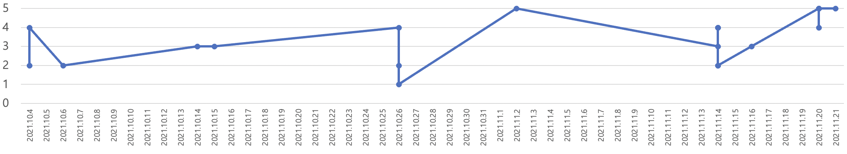
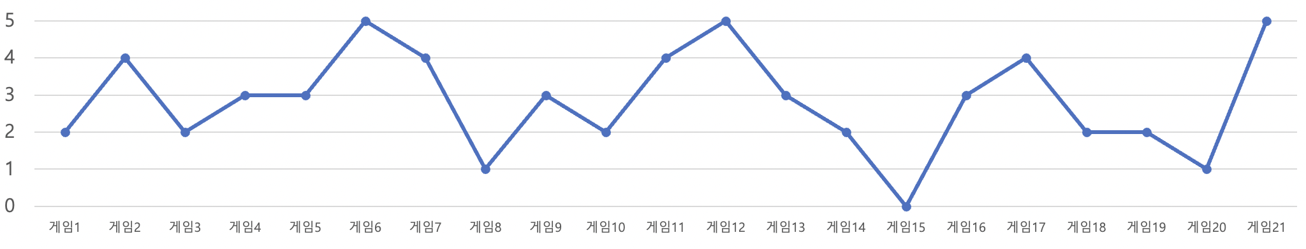
Monitoring_1
심신 케어
Idx-1-2-1-1
게임검사결과 상세보기
종합정보현황
독거노인 안심케어
스마트타운 관리
헬스 케어
00 경로당
심신케어 전체현황
게임 검사 결과 상세 보기
00 경로당
이름 | 박준수 | 비상연락망 | 010-2222-2222
전화번호 | 010-1111-1111 | 생성일자 | 2021.02.18
주소 | 경상북도 성주군 성주읍 경산리 | 소속 | AA 경로당
생년월일 | 1943.03.23 | 담당도우미 | 조윤상
보호자 | 박명수 (아들) | 도우미연락처 | 010-3333-3333
심신 케어
00 경로당
기간 검색
YYYY-MM-DD
~
YYYY-MM-DD
단어 검색
이름
검색어 입력
검색
00 경로당
검사일 | 검사자 | 소속 경로당 | 전화번호 | 적응 | 사회적성향 | 정서 | 대인관계 | 담당 도우미 | 상세 보기
2021-11-21 | 박준수 | AA 경로당 | 010-1111-1111 | 97 | 57 | 58 | 86 | 조윤상 | 보기
2021-11-21 | 김도현 | AA 경로당 | 010-1111-1111 | 35 | 75 | 33 | 77 | 조윤상 | 보기
2021-11-21 | 김보근 | AA 경로당 | 010-1111-1111 | 46 | 75 | 44 | 56 | 조윤상 | 보기
2021-11-21 | 김다혜 | AA 경로당 | 010-1111-1111 | 63 | 45 | 72 | 87 | 조윤상 | 보기
2021-11-21 | 옥명주 | AA 경로당 | 010-1111-1111 | 27 | 86 | 45 | 26 | 조윤상 | 보기
2021-11-21 | 이성원 | AA 경로당 | 010-1111-1111 | 46 | 87 | 45 | 84 | 조윤상 | 보기
2021-11-20 | 이원근 | AA 경로당 | 010-1111-1111 | 27 | 48 | 22 | 57 | 조윤상 | 보기
2021-11-20 | 김범준 | AA 경로당 | 010-1111-1111 | 13 | 23 | 73 | 36 | 조윤상 | 보기
2021-11-20 | 최준영 | AA 경로당 | 010-1111-1111 | 25 | 35 | 46 | 57 | 이재하 | 보기
그림검사결과보기
00 경로당
00 경로당
게임 검사 결과
게임검사결과보기
00 경로당
게임 3
횟수
00 경로당
QR 출입관리
00 경로당
화상 통화
00 경로당
00 경로당
00 경로당
게임 검사 종합 결과
00 경로당
00 경로당
00 경로당
00 경로당
< 1 2 3 4 5 6 7 8 9 10 >

Slide 16
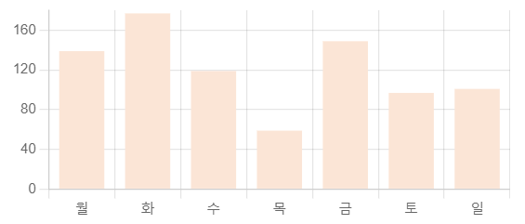

Monitoring_1
독거노인 AI 안심케어
index
전체 보기 index
종합정보현황
독거노인 안심케어
스마트타운 관리
2021-11-22 월요일 21:56
검색
설정
헬스 케어
QR 출입 전체 관리
요일별 방문자
시간대별 방문자
심신 케어
월 누적 방문자
일평균 방문자
금일 방문자 수
2678
147.8
78
QR 출입관리
전체 보기
경로당 보기
금일 QR 출입현황
상세 보기
1
1
일시 | 경로당 | 이름 | 방문 유형
21.11.21 17:44 | 기성리 경로당 | 홍길동 | 주민(방문)
21.11.21 17:40 | 취곡1리 경로당 | 김철수 | 주민(방문)
21.11.21 14:30 | 구정 경로당 | 박미애 | 주민(방문)
21.11.21 14:30 | 취곡1리 경로당 | 김철수 | 주민(방문)
21.11.21 14:30 | 취곡1리 경로당 | 김 현 | 주민(방문)
21.11.21 14:30 | 기성리 경로당 | 홍길동 | 주민(방문)
21.11.21 14:30 | 기성리 경로당 | 김영희 | 방문 유형
4
8
3
QR 관리
6
5
9
1
6
9
1
7
1
2
4
0
9
화상 통화
2
8
4
3
6
0
0
6
0
1
2
8
3
1
1
2
6
3
7
1
4
1
5

Slide 17
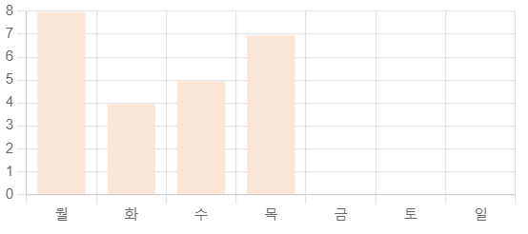
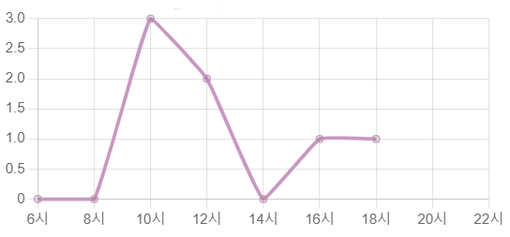
Monitoring_1
독거노인 AI 안심케어
index
전체 보기 index
종합정보현황
독거노인 안심케어
스마트타운 관리
2021-11-22 월요일 21:56
검색
설정
헬스 케어
QR 출입 전체 관리
요일별 방문자
시간대별 방문자
심신 케어
월 누적 방문자
일평균 방문자
금일 방문자 수
120.5
6.5
7
QR 출입관리
전체 보기
경로당 보기
금일 QR 출입현황
상세 보기
1
1
일시 | 경로당 | 이름 | 방문 유형
21.11.21 17:44 | 기성리 경로당 | 홍길동 | 주민(방문)
21.11.21 17:40 | 기성리 경로당 | 김철수 | 주민(방문)
21.11.21 14:30 | 기성리 경로당 | 박미애 | 주민(방문)
21.11.21 14:30 | 기성리 경로당 | 김철수 | 주민(방문)
21.11.21 14:30 | 기성리 경로당 | 김 현 | 주민(방문)
21.11.21 14:30 | 기성리 경로당 | 홍길동 | 주민(방문)
21.11.21 14:30 | 기성리 경로당 | 김영희 | 방문 유형
4
8
3
QR 관리
6
5
9
1
6
9
1
7
1
2
4
0
9
화상 통화
2
8
4
3
6
0
0
6
0
1
2
8
3
1
1
2
6
3
7
1
4
1
5

Slide 18
Monitoring_1
독거노인 AI 안심케어
index
전체 보기 index
종합정보현황
독거노인 안심케어
스마트타운 관리
2021-11-22 월요일 21:56
검색
설정
헬스 케어
QR 출입 상세보기
기간 검색
~
단어 검색
검색어 입력
검색
초기화
심신 케어
YYYY-MM-DD
YYYY-MM-DD
이름
일시 | 경로당 | 이름 | 나이 | 전화번호 | 방문 유형
21.11.21 17:44 | AA 경로당 | 홍길동 | 60세 | 010-1234-5678 | 주민(방문)
21.11.21 17:44 | AA 경로당 | 홍길동 | 60세 | 010-1234-5678 | 주민(방문)
21.11.21 17:44 | AA 경로당 | 홍길동 | 60세 | 010-1234-5678 | 주민(방문)
21.11.21 17:44 | AA 경로당 | 홍길동 | 60세 | 010-1234-5678 | 주민(방문)
21.11.21 17:44 | AA 경로당 | 홍길동 | 60세 | 010-1234-5678 | 주민(방문)
21.11.21 17:44 | AA 경로당 | 홍길동 | 60세 | 010-1234-5678 | 주민(방문)
21.11.21 17:44 | AA 경로당 | 홍길동 | 60세 | 010-1234-5678 | 주민(방문)
21.11.21 17:44 | AA 경로당 | 홍길동 | 60세 | 010-1234-5678 | 주민(방문)
21.11.21 17:44 | AA 경로당 | 홍길동 | 60세 | 010-1234-5678 | 주민(방문)
QR 출입관리
전체 보기
상세 보기
QR 관리
화상 통화

Slide 19
Monitoring_1
독거노인 AI 안심케어
index
전체 보기 index
종합정보현황
독거노인 안심케어
스마트타운 관리
2021-11-22 월요일 21:56
검색
설정
헬스 케어
QR 출입 등록자 관리
단어 검색
검색어 입력
검색
초기화
인쇄하기
심신 케어
이름
QR 출입관리
일시 | 경로당 | 이름 | 나이 | 전화번호 | QR
21.11.21 17:44 | AA 경로당 | 홍길동 | 60세 | 010-1234-5678 | 보기
21.11.21 17:44 | AA 경로당 | 홍길동 | 60세 | 010-1234-5678 | 보기
21.11.21 17:44 | AA 경로당 | 홍길동 | 60세 | 010-1234-5678 | 보기
21.11.21 17:44 | AA 경로당 | 홍길동 | 60세 | 010-1234-5678 | 보기
21.11.21 17:44 | AA 경로당 | 홍길동 | 60세 | 010-1234-5678 | 보기
21.11.21 17:44 | AA 경로당 | 홍길동 | 60세 | 010-1234-5678 | 보기
21.11.21 17:44 | AA 경로당 | 홍길동 | 60세 | 010-1234-5678 | 보기
21.11.21 17:44 | AA 경로당 | 홍길동 | 60세 | 010-1234-5678 | 보기
21.11.21 17:44 | AA 경로당 | 홍길동 | 60세 | 010-1234-5678 | 보기
전체 보기
상세 보기
QR 관리
화상 통화

Slide 20
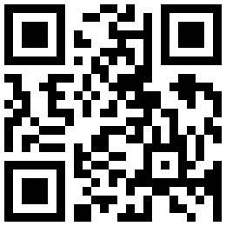
Monitoring_1
독거노인 AI 안심케어
index
전체 보기 index
종합정보현황
독거노인 안심케어
스마트타운 관리
2021-11-22 월요일 21:56
검색
설정
헬스 케어
QR 출입 등록자 관리
QR 출입증
단어 검색
검색어 입력
검색
초기화
인쇄하기
심신 케어
이름
QR 등록자 삭제
QR 출입관리
□ | 일시 | 경로당 | 이름 | 나이 | 전화번호 | QR
□ | 21.11.21 17:44 | AA 경로당 | 홍길동 | 60세 | 010-1234-5678 | 보기
□ | 21.11.21 17:44 | AA 경로당 | 홍길동 | 60세 | 010-1234-5678 | 보기
□ | 21.11.21 17:44 | AA 경로당 | 홍길동 | 60세 | 010-1234-5678 | 보기
□ | 21.11.21 17:44 | AA 경로당 | 홍길동 | 60세 | 010-1234-5678 | 보기
□ | 21.11.21 17:44 | AA 경로당 | 홍길동 | 60세 | 010-1234-5678 | 보기
□ | 21.11.21 17:44 | AA 경로당 | 홍길동 | 60세 | 010-1234-5678 | 보기
□ | 21.11.21 17:44 | AA 경로당 | 홍길동 | 60세 | 010-1234-5678 | 보기
□ | 21.11.21 17:44 | AA 경로당 | 홍길동 | 60세 | 010-1234-5678 | 보기
□ | 21.11.21 17:44 | AA 경로당 | 홍길동 | 60세 | 010-1234-5678 | 보기
전체 보기
등록 경로당 : AA 경로당
이름 : 홍길동
전화번호 : 010-1234-5678
상세 보기
인쇄하기
닫기
QR 관리
화상 통화

Slide 21
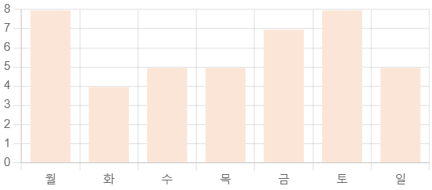
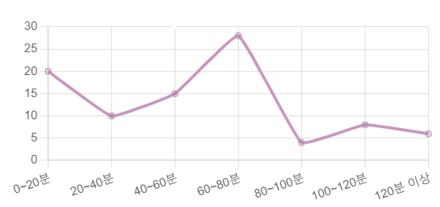





Monitoring_1
독거노인 AI 안심케어
index
전체 보기 index
종합정보현황
독거노인 안심케어
스마트타운 관리
2021-11-22 월요일 21:56
검색
설정
헬스 케어
화상회의 전체 관리
요일별 회의 수
화상회의 시간(분)
심신 케어
월 누적 회의
일평균 회의 수
평균 회의시간(분)
50
2.5
20.45
QR 출입관리
화상 통화
전체 보기
금일 화상회의 통계
진행중인 화상회의
3 / 5
12 / 41
시작시간 | 개설 경로당 | 목적 | 회의시간 | 참여경로당
16:04 | AA2리 경로당 | 주민회의 | 00:24:02 | 8
HH:MM | BB리 경로당 | 주민회의 | HH:MM:SS | 4
HH:MM | AA1리 경로당 | 주민회의 | HH:MM:SS | 5
기록 보기
이번 달 화상회의 통계
AA 경로당
25회
BB 경로당
3회

Slide 22
Monitoring_1
독거노인 AI 안심케어
index
전체 보기 index
종합정보현황
독거노인 안심케어
스마트타운 관리
2021-11-22 월요일 21:56
검색
설정
헬스 케어
화상회의 전체 관리
요일별 회의 수
화상회의 시간(분)
심신 케어
월 누적 회의
일평균 회의 수
평균 회의시간(분)
50
2.5
20.45
QR 출입관리
화상 통화
전체 보기
금일 화상회의 통계
진행중인 화상회의
3 / 5
12 / 41
시작시간 | 개설 경로당 | 목적 | 회의시간 | 참여경로당
16:04 | AA2리 경로당 | 주민회의 | 00:24:02 | 8
HH:MM | BB리 경로당 | 주민회의 | HH:MM:SS | 4
HH:MM | AA1리 경로당 | 주민회의 | HH:MM:SS | 5
X
기록 보기
참여 경로당 목록 (8)
BB 경로당
HH 경로당
이번 달 화상회의 통계
QR 등록자 삭제
CC 경로당
II 경로당
AA 경로당
25회
DD 경로당
EE 경로당
BB 경로당
3회
FF 경로당
GG 경로당

Slide 23
Monitoring_1
독거노인 AI 안심케어
index
전체 보기 index
종합정보현황
독거노인 안심케어
스마트타운 관리
2021-11-22 월요일 21:56
검색
설정
헬스 케어
화상회의 기록
~
단어 검색
검색
초기화
심신 케어
기간 검색
YYYY-MM-DD
YYYY-MM-DD
전체 경로당
검색어 입력
QR 출입관리
회의날짜 | 개설 경로당 | 목적 | 시작시간 | 종료시간 | 회의시간 | 참여경로당 보기
2021-08-23 | AA2리 경로당 | 주민회의 | 16:04 | 16:28 | 00:24:02 | 8
2021-08-23 | BB리 경로당 | 주민회의 | HH:MM | HH:MM | HH:MM:SS | 4
2021-08-23 | AA1리 경로당 | 주민회의 | HH:MM | HH:MM | HH:MM:SS | 5
2021-08-23 | CC리 경로당 | 주민회의 | HH:MM | HH:MM | HH:MM:SS | 8
2021-08-23 | DD리 경로당 | 주민회의 | HH:MM | HH:MM | HH:MM:SS | 4
2021-08-23 | AA1리 경로당 | 주민회의 | HH:MM | HH:MM | HH:MM:SS | 5
2021-08-22 | BB리 경로당 | 주민회의 | HH:MM | HH:MM | HH:MM:SS | 8
2021-08-21 | CC리 경로당 | 주민회의 | HH:MM | HH:MM | HH:MM:SS | 4
2021-08-20 | CC리 경로당 | 주민회의 | HH:MM | HH:MM | HH:MM:SS | 5
2021-08-20 | AA2리 경로당 | 주민회의 | HH:MM | HH:MM | HH:MM:SS | 8
2021-08-20 | AA1리 경로당 | 주민회의 | HH:MM | HH:MM | HH:MM:SS | 4
2021-08-20 | AA1리 경로당 | 주민회의 | HH:MM | HH:MM | HH:MM:SS | 5
2021-08-20 | AA1리 경로당 | 주민회의 | HH:MM | HH:MM | HH:MM:SS | 8
2021-08-20 | AA1리 경로당 | 주민회의 | HH:MM | HH:MM | HH:MM:SS | 4
화상 통화
전체 보기
기록 보기

Slide 24
Monitoring_1
독거노인 AI 안심케어
index
전체 보기 index
종합정보현황
독거노인 안심케어
스마트타운 관리
2021-11-22 월요일 21:56
검색
설정
헬스 케어
화상회의 기록
~
단어 검색
검색
초기화
심신 케어
기간 검색
YYYY-MM-DD
YYYY-MM-DD
전체 경로당
검색어 입력
QR 출입관리
회의날짜 | 개설 경로당 | 목적 | 시작시간 | 종료시간 | 회의시간 | 참여경로당 보기
2021-08-23 | AA2리 경로당 | 주민회의 | 16:04 | 16:28 | 00:24:02 | 8
2021-08-23 | BB리 경로당 | 주민회의 | HH:MM | HH:MM | HH:MM:SS | 4
2021-08-23 | AA1리 경로당 | 주민회의 | HH:MM | HH:MM | HH:MM:SS | 5
2021-08-23 | CC리 경로당 | 주민회의 | HH:MM | HH:MM | HH:MM:SS | 8
2021-08-23 | DD리 경로당 | 주민회의 | HH:MM | HH:MM | HH:MM:SS | 4
2021-08-23 | AA1리 경로당 | 주민회의 | HH:MM | HH:MM | HH:MM:SS | 5
2021-08-22 | BB리 경로당 | 주민회의 | HH:MM | HH:MM | HH:MM:SS | 8
2021-08-21 | CC리 경로당 | 주민회의 | HH:MM | HH:MM | HH:MM:SS | 4
2021-08-20 | CC리 경로당 | 주민회의 | HH:MM | HH:MM | HH:MM:SS | 5
2021-08-20 | AA2리 경로당 | 주민회의 | HH:MM | HH:MM | HH:MM:SS | 8
2021-08-20 | AA1리 경로당 | 주민회의 | HH:MM | HH:MM | HH:MM:SS | 4
2021-08-20 | AA1리 경로당 | 주민회의 | HH:MM | HH:MM | HH:MM:SS | 5
2021-08-20 | AA1리 경로당 | 주민회의 | HH:MM | HH:MM | HH:MM:SS | 8
2021-08-20 | AA1리 경로당 | 주민회의 | HH:MM | HH:MM | HH:MM:SS | 4
화상 통화
X
참여 경로당 목록(8)
BB 경로당
HH 경로당
전체 보기
QR 등록자 삭제
CC 경로당
II 경로당
기록 보기
DD 경로당
EE 경로당
FF 경로당
GG 경로당

Slide 25





Monitoring_1
독거노인 AI 안심케어
index
전체 보기 index
종합정보현황
독거노인 안심케어
스마트타운 관리
2021-11-22 월요일 21:56
검색
설정
기기 관리
레이더 센서 기기 관리
단어 검색
검색
초기화
인쇄하기
레이더 센서 추가
레이더 센서 수정
레이더 센서 삭제
이름
검색어 입력
레이더 센서
□ | 등록 일시 | ID | 시리얼 넘버 | 사용자 | 주소 | 좌표 | 위치(장소) | 작동 여부
□ | 21.11.21 17:44 | 1 | SN1000010 | 홍길동 | 성주군 성주읍 경산리 | 35°55'09.3"N 128°16'58.5"E | 화장실 | Y
□ | 21.11.21 17:44 | 2 | SN1000010 | 홍길동 | 성주군 성주읍 경산리 | 35°55'09.3"N 128°16'58.5"E | 화장실 | Y
□ | 21.11.21 17:44 | 3 | SN1000010 | 홍길동 | 성주군 성주읍 경산리 | 35°55'09.3"N 128°16'58.5"E | 화장실 | Y
□ | 21.11.21 17:44 | 4 | SN1000010 | 홍길동 | 성주군 성주읍 경산리 | 35°55'09.3"N 128°16'58.5"E | 거실 | Y
□ | 21.11.21 17:44 | 5 | SN1000010 | 홍길동 | 성주군 성주읍 경산리 | 35°55'09.3"N 128°16'58.5"E | 거실 | Y
□ | 21.11.21 17:44 | 6 | SN1000010 | 홍길동 | 성주군 성주읍 경산리 | 35°55'09.3"N 128°16'58.5"E | 거실 | Y
□ | 21.11.21 17:44 | 7 | SN1000010 | 홍길동 | 성주군 성주읍 경산리 | 35°55'09.3"N 128°16'58.5"E | 거실 | Y
□ | 21.11.21 17:44 | 8 | SN1000010 | 홍길동 | 성주군 성주읍 경산리 | 35°55'09.3"N 128°16'58.5"E | 거실 | Y
□ | 21.11.21 17:44 | 9 | SN1000010 | 홍길동 | 성주군 성주읍 경산리 | 35°55'09.3"N 128°16'58.5"E | 부엌 | Y
키오스크
태블릿
화상통화 TV
기록 보기
계정 관리
경로당 관리
운영자 관리

Slide 26
Monitoring_1
독거노인 AI 안심케어
index
전체 보기 index
종합정보현황
독거노인 안심케어
스마트타운 관리
2021-11-22 월요일 21:56
검색
설정
기기 관리
키오스크 기기 관리
단어 검색
검색
초기화
인쇄하기
키오스크 추가
키오스크 수정
키오스크 삭제
이름
검색어 입력
레이더 센서
□ | 등록 일시 | ID | 시리얼 넘버 | 경로당 | 주소 | 좌표 | 작동 여부
□ | 21.11.21 17:44 | 1 | SN1000010 | AA 경로당 | 성주군 성주읍 경산리 | 35°55'09.3"N 128°16'58.5"E | Y
□ | 21.11.21 17:44 | 2 | SN1000010 | AA 경로당 | 성주군 성주읍 경산리 | 35°55'09.3"N 128°16'58.5"E | Y
□ | 21.11.21 17:44 | 3 | SN1000010 | AA 경로당 | 성주군 성주읍 경산리 | 35°55'09.3"N 128°16'58.5"E | Y
□ | 21.11.21 17:44 | 4 | SN1000010 | AA 경로당 | 성주군 성주읍 경산리 | 35°55'09.3"N 128°16'58.5"E | Y
□ | 21.11.21 17:44 | 5 | SN1000010 | AA 경로당 | 성주군 성주읍 경산리 | 35°55'09.3"N 128°16'58.5"E | Y
□ | 21.11.21 17:44 | 6 | SN1000010 | AA 경로당 | 성주군 성주읍 경산리 | 35°55'09.3"N 128°16'58.5"E | Y
□ | 21.11.21 17:44 | 7 | SN1000010 | AA 경로당 | 성주군 성주읍 경산리 | 35°55'09.3"N 128°16'58.5"E | Y
□ | 21.11.21 17:44 | 8 | SN1000010 | AA 경로당 | 성주군 성주읍 경산리 | 35°55'09.3"N 128°16'58.5"E | Y
□ | 21.11.21 17:44 | 9 | SN1000010 | AA 경로당 | 성주군 성주읍 경산리 | 35°55'09.3"N 128°16'58.5"E | Y
키오스크
태블릿
화상통화 TV
기록 보기
계정 관리
경로당 관리
운영자 관리

Slide 27
Monitoring_1
독거노인 AI 안심케어
index
전체 보기 index
종합정보현황
독거노인 안심케어
스마트타운 관리
2021-11-22 월요일 21:56
검색
설정
기기 관리
태블릿 기기 관리
단어 검색
검색
초기화
인쇄하기
태블릿 추가
태블릿 수정
태블릿 삭제
이름
검색어 입력
레이더 센서
□ | 등록 일시 | ID | 시리얼 넘버 | 경로당 | 주소 | 좌표 | 작동 여부
□ | 21.11.21 17:44 | 1 | SN1000010 | AA 경로당 | 성주군 성주읍 경산리 | 35°55'09.3"N 128°16'58.5"E | Y
□ | 21.11.21 17:44 | 2 | SN1000010 | AA 경로당 | 성주군 성주읍 경산리 | 35°55'09.3"N 128°16'58.5"E | Y
□ | 21.11.21 17:44 | 3 | SN1000010 | AA 경로당 | 성주군 성주읍 경산리 | 35°55'09.3"N 128°16'58.5"E | Y
□ | 21.11.21 17:44 | 4 | SN1000010 | AA 경로당 | 성주군 성주읍 경산리 | 35°55'09.3"N 128°16'58.5"E | Y
□ | 21.11.21 17:44 | 5 | SN1000010 | AA 경로당 | 성주군 성주읍 경산리 | 35°55'09.3"N 128°16'58.5"E | Y
□ | 21.11.21 17:44 | 6 | SN1000010 | AA 경로당 | 성주군 성주읍 경산리 | 35°55'09.3"N 128°16'58.5"E | Y
□ | 21.11.21 17:44 | 7 | SN1000010 | AA 경로당 | 성주군 성주읍 경산리 | 35°55'09.3"N 128°16'58.5"E | Y
□ | 21.11.21 17:44 | 8 | SN1000010 | AA 경로당 | 성주군 성주읍 경산리 | 35°55'09.3"N 128°16'58.5"E | Y
□ | 21.11.21 17:44 | 9 | SN1000010 | AA 경로당 | 성주군 성주읍 경산리 | 35°55'09.3"N 128°16'58.5"E | Y
키오스크
태블릿
화상통화 TV
기록 보기
계정 관리
경로당 관리
운영자 관리

Slide 28
Monitoring_1
독거노인 AI 안심케어
index
전체 보기 index
종합정보현황
독거노인 안심케어
스마트타운 관리
2021-11-22 월요일 21:56
검색
설정
기기 관리
화상통화 TV 관리
단어 검색
검색
초기화
인쇄하기
TV 추가
TV 수정
TV 삭제
이름
검색어 입력
레이더 센서
□ | 등록 일시 | ID | 시리얼 넘버 | 경로당 | 주소 | 좌표 | 작동 여부
□ | 21.11.21 17:44 | 1 | SN1000010 | AA 경로당 | 성주군 성주읍 경산리 | 35°55'09.3"N 128°16'58.5"E | Y
□ | 21.11.21 17:44 | 2 | SN1000010 | AA 경로당 | 성주군 성주읍 경산리 | 35°55'09.3"N 128°16'58.5"E | Y
□ | 21.11.21 17:44 | 3 | SN1000010 | AA 경로당 | 성주군 성주읍 경산리 | 35°55'09.3"N 128°16'58.5"E | Y
□ | 21.11.21 17:44 | 4 | SN1000010 | AA 경로당 | 성주군 성주읍 경산리 | 35°55'09.3"N 128°16'58.5"E | Y
□ | 21.11.21 17:44 | 5 | SN1000010 | AA 경로당 | 성주군 성주읍 경산리 | 35°55'09.3"N 128°16'58.5"E | Y
□ | 21.11.21 17:44 | 6 | SN1000010 | AA 경로당 | 성주군 성주읍 경산리 | 35°55'09.3"N 128°16'58.5"E | Y
□ | 21.11.21 17:44 | 7 | SN1000010 | AA 경로당 | 성주군 성주읍 경산리 | 35°55'09.3"N 128°16'58.5"E | Y
□ | 21.11.21 17:44 | 8 | SN1000010 | AA 경로당 | 성주군 성주읍 경산리 | 35°55'09.3"N 128°16'58.5"E | Y
□ | 21.11.21 17:44 | 9 | SN1000010 | AA 경로당 | 성주군 성주읍 경산리 | 35°55'09.3"N 128°16'58.5"E | Y
키오스크
태블릿
화상통화 TV
기록 보기
계정 관리
경로당 관리
운영자 관리

Slide 29
Monitoring_1
독거노인 AI 안심케어
index
전체 보기 index
종합정보현황
독거노인 안심케어
스마트타운 관리
2021-11-22 월요일 21:56
검색
설정
기기 관리
기기 관리 기록 보기
단어 검색
검색
초기화
인쇄하기
이름
검색어 입력
레이더 센서
일시 | 기기 유형 | 관리 유형 | ID | 시리얼 넘버 | 사용자 / 경로당 | 주소 | 좌표
21.11.21 17:44 | 레이더 센서 | 등록 | 1 | SN1000010 | 홍길동 | 성주군 성주읍 경산리 | 35°55'09.3"N 128°16'58.5"E
21.11.21 17:44 | 키오스크 | 등록 | 2 | SN1000010 | AA 경로당 | 성주군 성주읍 경산리 | 35°55'09.3"N 128°16'58.5"E
21.11.21 17:44 | 태블릿 | 수정 | 3 | SN1000010 | AA 경로당 | 성주군 성주읍 경산리 | 35°55'09.3"N 128°16'58.5"E
21.11.21 17:44 | 화상통화 TV | 수정 | 4 | SN1000010 | AA 경로당 | 성주군 성주읍 경산리 | 35°55'09.3"N 128°16'58.5"E
21.11.21 17:44 | 레이더 센서 | 삭제 | 5 | SN1000010 | 홍길동 | 성주군 성주읍 경산리 | 35°55'09.3"N 128°16'58.5"E
21.11.21 17:44 | 키오스크 | 삭제 | 6 | SN1000010 | AA 경로당 | 성주군 성주읍 경산리 | 35°55'09.3"N 128°16'58.5"E
21.11.21 17:44 | 태블릿 | 등록 | 7 | SN1000010 | AA 경로당 | 성주군 성주읍 경산리 | 35°55'09.3"N 128°16'58.5"E
21.11.21 17:44 | 화상통화 TV | 등록 | 8 | SN1000010 | AA 경로당 | 성주군 성주읍 경산리 | 35°55'09.3"N 128°16'58.5"E
21.11.21 17:44 | 레이더 센서 | 삭제 | 9 | SN1000010 | 홍길동 | 성주군 성주읍 경산리 | 35°55'09.3"N 128°16'58.5"E
키오스크
태블릿
화상통화 TV
기록 보기
계정 관리
경로당 관리
운영자 관리

Slide 30

Monitoring_1
독거노인 AI 안심케어
index
전체 보기 index
종합정보현황
독거노인 안심케어
스마트타운 관리
2021-11-22 월요일 21:56
검색
설정
기기 관리
사용자 관리
① 각 발생건수를 누적그래프로 파악하여 일별로 가장 높은 날 파악가능
②독거노인 어르신 리스트를 간략히 파악가능
③ 상세보기 버튼으로 누를 시에 바로 개별보기와 같은 모달창이 뜸
④ 실시간으로 안전신호등 주의(적색), 위험(노랑)시 표출 / 활동별(녹색), 장소별(황색)패턴 이상시 표출 / 심박수(고동색) 이상시 표출 / 사고(빨강)시 표출
단어 검색
검색
초기화
인쇄하기
사용자 추가
사용자 수정
사용자 삭제
계정 관리
이름
검색어 입력
□ | 등록일시 | 등록 경로당 | 이름 | 나이 | 전화번호 | 주소 | 도우미 이름 | 구분
□ | 21.11.21 17:44 | AA 경로당 | 홍길동 | 60 | 010-1234-5678 | 성주군 성주읍 경산리 | 김보근 | 스마트타운
□ | 21.11.21 17:44 | AA 경로당 | 홍길동 | 60 | 010-1234-5678 | 성주군 성주읍 경산리 | 김보근 | 스마트타운
□ | 21.11.21 17:44 | AA 경로당 | 홍길동 | 60 | 010-1234-5678 | 성주군 성주읍 경산리 | 김보근 | 스마트타운
□ | 21.11.21 17:44 | AA 경로당 | 홍길동 | 61 | 010-1234-5678 | 성주군 성주읍 경산리 | 김보근 | 스마트타운
□ | 21.11.21 17:44 |  | 홍길동 | 62 | 010-1234-5678 | 성주군 성주읍 경산리 | 김보근 | 독거노인 안심케어
□ | 21.11.21 17:44 |  | 홍길동 | 64 | 010-1234-5678 | 성주군 성주읍 경산리 | 김보근 | 독거노인 안심케어
□ | 21.11.21 17:44 |  | 홍길동 | 65 | 010-1234-5678 | 성주군 성주읍 경산리 | 김보근 | 독거노인 안심케어
□ | 21.11.21 17:44 |  | 홍길동 | 67 | 010-1234-5678 | 성주군 성주읍 경산리 | 김보근 | 독거노인 안심케어
□ | 21.11.21 17:44 |  | 홍길동 | 68 | 010-1234-5678 | 성주군 성주읍 경산리 | 김보근 | 독거노인 안심케어
사용자
도우미
기록 보기
경로당 관리
운영자 관리

Slide 31
Monitoring_1
독거노인 AI 안심케어
index
전체 보기 index
종합정보현황
독거노인 안심케어
스마트타운 관리
2021-11-22 월요일 21:56
검색
설정
기기 관리
사용자 추가
① 각 발생건수를 누적그래프로 파악하여 일별로 가장 높은 날 파악가능
②독거노인 어르신 리스트를 간략히 파악가능
③ 상세보기 버튼으로 누를 시에 바로 개별보기와 같은 모달창이 뜸
④ 실시간으로 안전신호등 주의(적색), 위험(노랑)시 표출 / 활동별(녹색), 장소별(황색)패턴 이상시 표출 / 심박수(고동색) 이상시 표출 / 사고(빨강)시 표출
계정 관리
이름 :
입력칸
나이 :
입력칸
사용자
전화번호 :
입력칸
주소 :
입력칸
경로당 :
입력칸
도우미
개인정보 이용 약관
제 1 조 (목적)
이 약관은 제이솔루션 ("회사" 또는 "제이솔루션")이 제공하는 통합 모니터링 플랫폼 서비스의 이용과 관련하여 회사와 회원과의 권리, 의무 및 책임사항, 기타 필요한 사항을 규정함을 목적으로 합니다.
제 2 조 (정의)
이 약관에서 사용하는 용어의 정의는 다음과 같습니다.
①"서비스"라 함은 구현되는 단말기(PC, TV, 휴대형단말기 등의 각종 유무선 장치
기록 보기
경로당 관리
운영자 관리
개인정보
동의
미동의
등록
취소

Slide 32
Monitoring_1
독거노인 AI 안심케어
index
전체 보기 index
종합정보현황
독거노인 안심케어
스마트타운 관리
2021-11-22 월요일 21:56
검색
설정
기기 관리
도우미 관리
① 각 발생건수를 누적그래프로 파악하여 일별로 가장 높은 날 파악가능
②독거노인 어르신 리스트를 간략히 파악가능
③ 상세보기 버튼으로 누를 시에 바로 개별보기와 같은 모달창이 뜸
④ 실시간으로 안전신호등 주의(적색), 위험(노랑)시 표출 / 활동별(녹색), 장소별(황색)패턴 이상시 표출 / 심박수(고동색) 이상시 표출 / 사고(빨강)시 표출
단어 검색
검색
초기화
인쇄하기
도우미 추가
도우미 수정
도우미 삭제
계정 관리
이름
검색어 입력
□ | 등록일시 | 이름 | 나이 | 전화번호 | 주소 | 구분 | 상세보기
□ | 21.11.21 17:44 | 홍길동 | 40 | 010-1234-5678 | 성주군 성주읍 경산리 | 행복도우미 | 보기
□ | 21.11.21 17:44 | 홍길동 | 41 | 010-1234-5678 | 성주군 성주읍 경산리 | 행복도우미 | 보기
□ | 21.11.21 17:44 | 홍길동 | 42 | 010-1234-5678 | 성주군 성주읍 경산리 | 행복도우미 | 보기
□ | 21.11.21 17:44 | 홍길동 | 43 | 010-1234-5678 | 성주군 성주읍 경산리 | 돌봄도우미 | 보기
□ | 21.11.21 17:44 | 홍길동 | 46 | 010-1234-5678 | 성주군 성주읍 경산리 | 돌봄도우미 | 보기
□ | 21.11.21 17:44 | 홍길동 | 47 | 010-1234-5678 | 성주군 성주읍 경산리 | 돌봄도우미 | 보기
□ | 21.11.21 17:44 | 홍길동 | 48 | 010-1234-5678 | 성주군 성주읍 경산리 | 돌봄도우미 | 보기
□ | 21.11.21 17:44 | 홍길동 | 49 | 010-1234-5678 | 성주군 성주읍 경산리 | 돌봄도우미 | 보기
□ | 21.11.21 17:44 | 홍길동 | 50 | 010-1234-5678 | 성주군 성주읍 경산리 | 돌봄도우미 | 보기
사용자
도우미
기록 보기
경로당 관리
운영자 관리

Slide 33
Monitoring_1
독거노인 AI 안심케어
index
전체 보기 index
종합정보현황
독거노인 안심케어
스마트타운 관리
2021-11-22 월요일 21:56
검색
설정
기기 관리
도우미 관리
① 각 발생건수를 누적그래프로 파악하여 일별로 가장 높은 날 파악가능
②독거노인 어르신 리스트를 간략히 파악가능
③ 상세보기 버튼으로 누를 시에 바로 개별보기와 같은 모달창이 뜸
④ 실시간으로 안전신호등 주의(적색), 위험(노랑)시 표출 / 활동별(녹색), 장소별(황색)패턴 이상시 표출 / 심박수(고동색) 이상시 표출 / 사고(빨강)시 표출
단어 검색
검색
초기화
인쇄하기
도우미 추가
도우미 수정
도우미 삭제
계정 관리
이름
검색어 입력
□ | 등록일시 | 이름 | 나이 | 전화번호 | 주소 | 구분 | 상세보기
□ | 21.11.21 17:44 | 홍길동 | 40 | 010-1234-5678 | 성주군 성주읍 경산리 | 행복도우미 | 보기
□ | 21.11.21 17:44 | 홍길동 | 41 | 010-1234-5678 | 성주군 성주읍 경산리 | 행복도우미 | 보기
□ | 21.11.21 17:44 | 홍길동 | 42 | 010-1234-5678 | 성주군 성주읍 경산리 | 행복도우미 | 보기
□ | 21.11.21 17:44 | 홍길동 | 43 | 010-1234-5678 | 성주군 성주읍 경산리 | 돌봄도우미 | 보기
□ | 21.11.21 17:44 | 홍길동 | 46 | 010-1234-5678 | 성주군 성주읍 경산리 | 돌봄도우미 | 보기
□ | 21.11.21 17:44 | 홍길동 | 47 | 010-1234-5678 | 성주군 성주읍 경산리 | 돌봄도우미 | 보기
□ | 21.11.21 17:44 | 홍길동 | 48 | 010-1234-5678 | 성주군 성주읍 경산리 | 돌봄도우미 | 보기
□ | 21.11.21 17:44 | 홍길동 | 49 | 010-1234-5678 | 성주군 성주읍 경산리 | 돌봄도우미 | 보기
□ | 21.11.21 17:44 | 홍길동 | 50 | 010-1234-5678 | 성주군 성주읍 경산리 | 돌봄도우미 | 보기
사용자
X
담당 경로당 목록
도우미
BB 경로당
HH 경로당
QR 등록자 삭제
CC 경로당
II 경로당
기록 보기
DD 경로당
경로당 관리
EE 경로당
FF 경로당
운영자 관리
GG 경로당

Slide 34
Monitoring_1
독거노인 AI 안심케어
index
전체 보기 index
종합정보현황
독거노인 안심케어
스마트타운 관리
2021-11-22 월요일 21:56
검색
설정
기기 관리
도우미 관리
① 각 발생건수를 누적그래프로 파악하여 일별로 가장 높은 날 파악가능
②독거노인 어르신 리스트를 간략히 파악가능
③ 상세보기 버튼으로 누를 시에 바로 개별보기와 같은 모달창이 뜸
④ 실시간으로 안전신호등 주의(적색), 위험(노랑)시 표출 / 활동별(녹색), 장소별(황색)패턴 이상시 표출 / 심박수(고동색) 이상시 표출 / 사고(빨강)시 표출
단어 검색
검색
초기화
인쇄하기
도우미 추가
도우미 수정
도우미 삭제
계정 관리
이름
검색어 입력
□ | 등록일시 | 이름 | 나이 | 전화번호 | 주소 | 구분 | 상세보기
□ | 21.11.21 17:44 | 홍길동 | 40 | 010-1234-5678 | 성주군 성주읍 경산리 | 행복도우미 | 보기
□ | 21.11.21 17:44 | 홍길동 | 41 | 010-1234-5678 | 성주군 성주읍 경산리 | 행복도우미 | 보기
□ | 21.11.21 17:44 | 홍길동 | 42 | 010-1234-5678 | 성주군 성주읍 경산리 | 행복도우미 | 보기
□ | 21.11.21 17:44 | 홍길동 | 43 | 010-1234-5678 | 성주군 성주읍 경산리 | 돌봄도우미 | 보기
□ | 21.11.21 17:44 | 홍길동 | 46 | 010-1234-5678 | 성주군 성주읍 경산리 | 돌봄도우미 | 보기
□ | 21.11.21 17:44 | 홍길동 | 47 | 010-1234-5678 | 성주군 성주읍 경산리 | 돌봄도우미 | 보기
□ | 21.11.21 17:44 | 홍길동 | 48 | 010-1234-5678 | 성주군 성주읍 경산리 | 돌봄도우미 | 보기
□ | 21.11.21 17:44 | 홍길동 | 49 | 010-1234-5678 | 성주군 성주읍 경산리 | 돌봄도우미 | 보기
□ | 21.11.21 17:44 | 홍길동 | 50 | 010-1234-5678 | 성주군 성주읍 경산리 | 돌봄도우미 | 보기
사용자
X
담당 독거노인 목록
도우미
홍길동 어르신
김보근 어르신
QR 등록자 삭제
김보근 어르신
김보근 어르신
기록 보기
김보근 어르신
경로당 관리
김보근 어르신
김보근 어르신
운영자 관리
김보근 어르신

Slide 35
Monitoring_1
독거노인 AI 안심케어
index
전체 보기 index
종합정보현황
독거노인 안심케어
스마트타운 관리
2021-11-22 월요일 21:56
검색
설정
기기 관리
도우미 추가
① 각 발생건수를 누적그래프로 파악하여 일별로 가장 높은 날 파악가능
②독거노인 어르신 리스트를 간략히 파악가능
③ 상세보기 버튼으로 누를 시에 바로 개별보기와 같은 모달창이 뜸
④ 실시간으로 안전신호등 주의(적색), 위험(노랑)시 표출 / 활동별(녹색), 장소별(황색)패턴 이상시 표출 / 심박수(고동색) 이상시 표출 / 사고(빨강)시 표출
계정 관리
이름 :
입력칸
나이 :
입력칸
사용자
전화번호 :
입력칸
주소 :
입력칸
개인정보 이용 약관
제 1 조 (목적)
이 약관은 제이솔루션 ("회사" 또는 "제이솔루션")이 제공하는 통합 모니터링 플랫폼 서비스의 이용과 관련하여 회사와 회원과의 권리, 의무 및 책임사항, 기타 필요한 사항을 규정함을 목적으로 합니다.
제 2 조 (정의)
이 약관에서 사용하는 용어의 정의는 다음과 같습니다.
①"서비스"라 함은 구현되는 단말기(PC, TV, 휴대형단말기 등의 각종 유무선 장치
도우미
기록 보기
경로당 관리
운영자 관리
개인정보
동의
미동의
등록
취소

Slide 36
Monitoring_1
독거노인 AI 안심케어
index
전체 보기 index
종합정보현황
독거노인 안심케어
스마트타운 관리
2021-11-22 월요일 21:56
검색
설정
기기 관리
경로당 관리
① 각 발생건수를 누적그래프로 파악하여 일별로 가장 높은 날 파악가능
②독거노인 어르신 리스트를 간략히 파악가능
③ 상세보기 버튼으로 누를 시에 바로 개별보기와 같은 모달창이 뜸
④ 실시간으로 안전신호등 주의(적색), 위험(노랑)시 표출 / 활동별(녹색), 장소별(황색)패턴 이상시 표출 / 심박수(고동색) 이상시 표출 / 사고(빨강)시 표출
단어 검색
검색
초기화
인쇄하기
경로당 추가
경로당 수정
경로당 삭제
계정 관리
이름
검색어 입력
경로당 관리
□ | 등록일시 | 경로당명 | 전화번호 | 주소 | 책임자 명 | 경로당 사진
□ | 21.11.21 17:44 | AA 경로당 | 010-1234-5678 | 성주군 성주읍 경산리 | 행복도우미 | 보기
□ | 21.11.21 17:44 | AA 경로당 | 010-1234-5678 | 성주군 성주읍 경산리 | 행복도우미 | 보기
□ | 21.11.21 17:44 | AA 경로당 | 010-1234-5678 | 성주군 성주읍 경산리 | 행복도우미 | 보기
□ | 21.11.21 17:44 | AA 경로당 | 010-1234-5678 | 성주군 성주읍 경산리 | 돌봄도우미 | 보기
□ | 21.11.21 17:44 | AA 경로당 | 010-1234-5678 | 성주군 성주읍 경산리 | 돌봄도우미 | 보기
□ | 21.11.21 17:44 | AA 경로당 | 010-1234-5678 | 성주군 성주읍 경산리 | 돌봄도우미 | 보기
□ | 21.11.21 17:44 | AA 경로당 | 010-1234-5678 | 성주군 성주읍 경산리 | 돌봄도우미 | 보기
□ | 21.11.21 17:44 | AA 경로당 | 010-1234-5678 | 성주군 성주읍 경산리 | 돌봄도우미 | 보기
□ | 21.11.21 17:44 | AA 경로당 | 010-1234-5678 | 성주군 성주읍 경산리 | 돌봄도우미 | 보기
운영자 관리

Slide 37
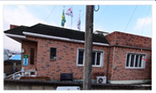
Monitoring_1
독거노인 AI 안심케어
index
전체 보기 index
종합정보현황
독거노인 안심케어
스마트타운 관리
2021-11-22 월요일 21:56
검색
설정
기기 관리
경로당 관리
① 각 발생건수를 누적그래프로 파악하여 일별로 가장 높은 날 파악가능
②독거노인 어르신 리스트를 간략히 파악가능
③ 상세보기 버튼으로 누를 시에 바로 개별보기와 같은 모달창이 뜸
④ 실시간으로 안전신호등 주의(적색), 위험(노랑)시 표출 / 활동별(녹색), 장소별(황색)패턴 이상시 표출 / 심박수(고동색) 이상시 표출 / 사고(빨강)시 표출
단어 검색
검색
초기화
인쇄하기
경로당 추가
경로당 수정
경로당 삭제
계정 관리
이름
검색어 입력
경로당 관리
□ | 등록일시 | 경로당명 | 전화번호 | 주소 | 책임자 명 | 경로당 사진
□ | 21.11.21 17:44 | AA 경로당 | 010-1234-5678 | 성주군 성주읍 경산리 | 행복도우미 | 보기
□ | 21.11.21 17:44 | AA 경로당 | 010-1234-5678 | 성주군 성주읍 경산리 | 행복도우미 | 보기
□ | 21.11.21 17:44 | AA 경로당 | 010-1234-5678 | 성주군 성주읍 경산리 | 행복도우미 | 보기
□ | 21.11.21 17:44 | AA 경로당 | 010-1234-5678 | 성주군 성주읍 경산리 | 돌봄도우미 | 보기
□ | 21.11.21 17:44 | AA 경로당 | 010-1234-5678 | 성주군 성주읍 경산리 | 돌봄도우미 | 보기
□ | 21.11.21 17:44 | AA 경로당 | 010-1234-5678 | 성주군 성주읍 경산리 | 돌봄도우미 | 보기
□ | 21.11.21 17:44 | AA 경로당 | 010-1234-5678 | 성주군 성주읍 경산리 | 돌봄도우미 | 보기
□ | 21.11.21 17:44 | AA 경로당 | 010-1234-5678 | 성주군 성주읍 경산리 | 돌봄도우미 | 보기
□ | 21.11.21 17:44 | AA 경로당 | 010-1234-5678 | 성주군 성주읍 경산리 | 돌봄도우미 | 보기
법전2리 경로당
X
운영자 관리
사진 업로드
사진 수정
사진 삭제

Slide 38
Monitoring_1
독거노인 AI 안심케어
index
전체 보기 index
종합정보현황
독거노인 안심케어
스마트타운 관리
2021-11-22 월요일 21:56
검색
설정
기기 관리
운영자 관리
① 각 발생건수를 누적그래프로 파악하여 일별로 가장 높은 날 파악가능
②독거노인 어르신 리스트를 간략히 파악가능
③ 상세보기 버튼으로 누를 시에 바로 개별보기와 같은 모달창이 뜸
④ 실시간으로 안전신호등 주의(적색), 위험(노랑)시 표출 / 활동별(녹색), 장소별(황색)패턴 이상시 표출 / 심박수(고동색) 이상시 표출 / 사고(빨강)시 표출
단어 검색
검색
초기화
인쇄하기
운영자 추가
운영자 수정
운영자 삭제
계정 관리
이름
검색어 입력
경로당 관리
□ | 운영자명 | 소속 | ID | Password | 비고
□ | 홍길동 | 성주군청 | Seongju_123 | xxxxxxxx | 성주군청 통합 플랫폼 담당자
□ | 백예린 | 성주군청 | wkdjcak4019 | xxxxxxxx | 성주군청 가족복지과 주무관
□ | 홍동균 | 성주군청 | cksne23 | xxxxxxxx | 성주군청 가족복지과 주무관
□ | 박준수 | 성주군청 | alwcnxc521 | xxxxxxxx | 성주군청 가족복지과 주무관
□ | 김도현 | 00 업체 | qlaxndk444 | xxxxxxxx | 레이더 관리 업체
□ | 옥명주 | 00 업체 | alsmcnqlesk | xxxxxxxx | 키오스크 관리 업체
□ | 김다혜 | 00 업체 | rjcnsdj24 | xxxxxxxx | 화상 회의 관리 업체
□ | 조윤상 | 00 업체 | asdckssne12 | xxxxxxxx | 통합 플랫폼 관리 업체
□ | 감광한 | 00 업체 | fdaj5567 | xxxxxxxx | KT 북대구지사 대리
운영자 관리

Slide 39
Monitoring_1
독거노인 AI 안심케어
index
전체 보기 index
종합정보현황
독거노인 안심케어
스마트타운 관리
2021-11-22 월요일 21:56
검색
설정
기기 관리
운영자 추가
① 각 발생건수를 누적그래프로 파악하여 일별로 가장 높은 날 파악가능
②독거노인 어르신 리스트를 간략히 파악가능
③ 상세보기 버튼으로 누를 시에 바로 개별보기와 같은 모달창이 뜸
④ 실시간으로 안전신호등 주의(적색), 위험(노랑)시 표출 / 활동별(녹색), 장소별(황색)패턴 이상시 표출 / 심박수(고동색) 이상시 표출 / 사고(빨강)시 표출
계정 관리
이름 :
입력칸
ID :
입력칸
경로당 관리
Password :
입력칸
전화번호 :
입력칸
운영자 관리
비고 :
입력칸
개인정보 이용 약관
제 1 조 (목적)
이 약관은 제이솔루션 ("회사" 또는 "제이솔루션")이 제공하는 통합 모니터링 플랫폼 서비스의 이용과 관련하여 회사와 회원과의 권리, 의무 및 책임사항, 기타 필요한 사항을 규정함을 목적으로 합니다.
제 2 조 (정의)
이 약관에서 사용하는 용어의 정의는 다음과 같습니다.
①"서비스"라 함은 구현되는 단말기(PC, TV, 휴대형단말기 등의 각종 유무선 장치
개인정보
동의
미동의
등록
취소

